Slide 1


Prevladavanje konceptualnih krugova spiralnim kurikulumom i konceptualnim mapama u području kemije i biologije
Ivana Marić Zerdun, prof. biologije i kemije
Marijana Gudić, prof. biologije i kemije
OŠ Trilj, Trilj, ivana.maric-zerdun@skole.hr
OŠ kraljice Jelene, Solin, marijana.gudic@skole.hr

Slide 2

Razlog primjene konceptualnih mapa
Metode kojima se poučava ne uključuje aktivno predznanje učenika, pa učenici napamet uče znanstvene koncepte.
Ciljevi:
1. Primjena metode konceptualnih mapa kao alata za identifikaciju
miskoncepcija.
2. Uspostavljenje odnosa između učenika i razumijevanja znanstvenih
koncepata prirodoslovlja.

Slide 3

Koncept znanja
Koncept (lat. conceptus , glagol – concipere) - što znači nešto zamišljeno ili formirano u umu, a smatra se kognitivnom jedinicom značenja.
Koncepti se definiraju kao obične ideje ili opći pojmovi koji se javljaju u umu, u govoru ili u mislima. Shvaćeni su kao temeljni gradivni blokovi koncepta koji stoji iza principa, misli i uvjerenja.*
Formiranje koncepta omogućuje apstraktno razmišljanje.
Koncepti dobivaju svoja značenja unutar struktura znanja.
*(Izvor: Joseph Goguen "Što je koncept?" Zbornik radova 13. međunarodne konferencije o konceptualnim strukturama srpanj 2005. Stranice 52–77 https://doi.org/10.1007/11524564_4

Slide 4
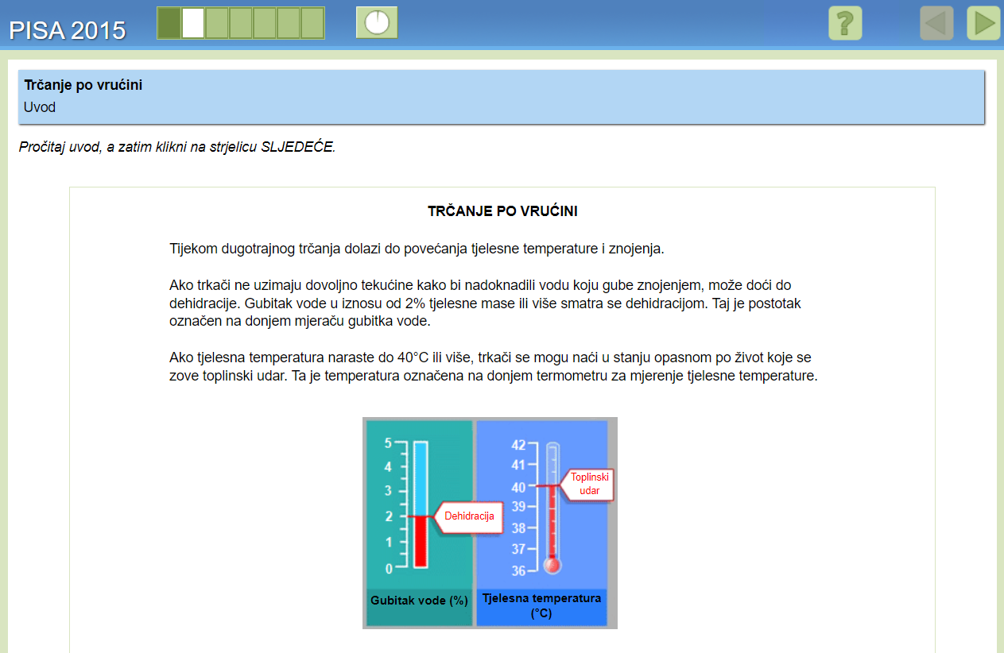
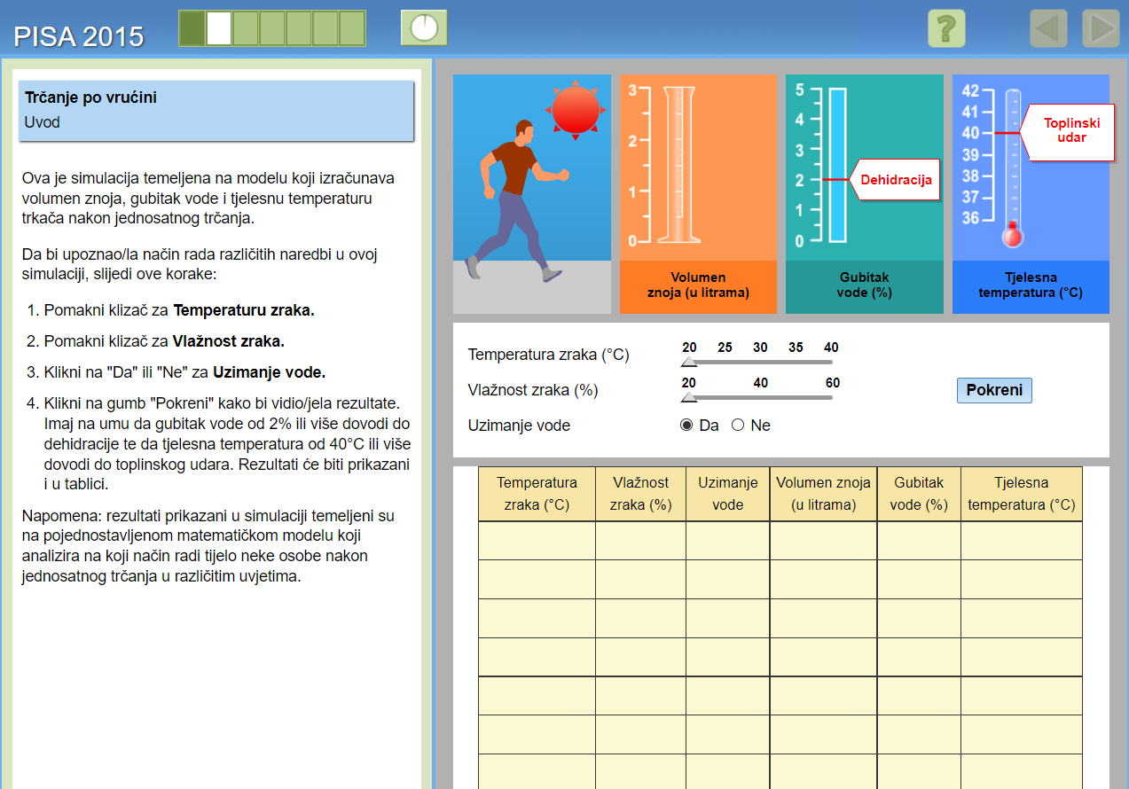
PISA (Programme for International Student Assessment) testovi
- ne propituju činjenice, nego zahtijevaju od učenika da primjene i sintetiziraju
koncepte kako bi ponudili rješavanje problema.

Slide 5

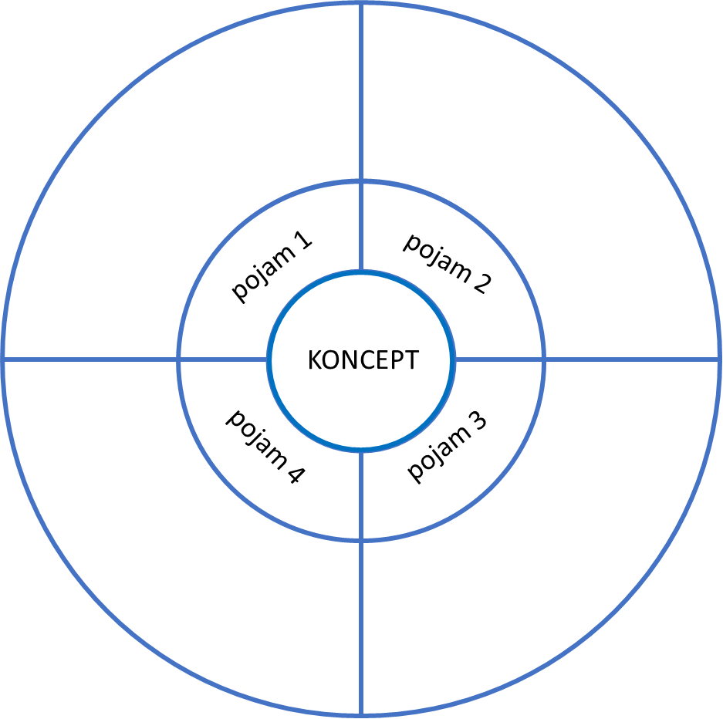
Konceptualni krug
Učenici su skloni promatrati znanost u dijelovima ne povezujući sliku u cjelini, pa postoji nedostatak razumijevanja pojmova i procesa.
Očituje se u tome da nisu sposobni prenijeti znanje.
Prirodoslovno poučavanje je usmjereno na usvajanje riječi.
Kao aktivna metoda usvajanja znanstvenih pojmova može se koristiti tzv. konceptualni krug.

Slide 6
Konceptualne mape
- korisni grafički prikaz, koji se može koristiti za bilo koju informaciju koja se ne uklapa
lako u linearni uzorak
specifičniji
pojmovi
Središnji koncept: središnja ideja
općenitiji
pojmovi
općenitiji
pojmovi
Količina informacija: selektivana u onome što se uključuje
specifičniji
pojmovi
SREDIŠNJI
KONCEPT
specifičniji
pojmovi
Oznake koncepata: općenitiji pojmovi centralnije, a specifičniji koncepti perifernije
općenitiji
pojmovi
općenitiji
pojmovi
Veze: rečenica koja pokazuje kako su ta dva pojma međusobno povezana
specifičniji
pojmovi

Slide 7
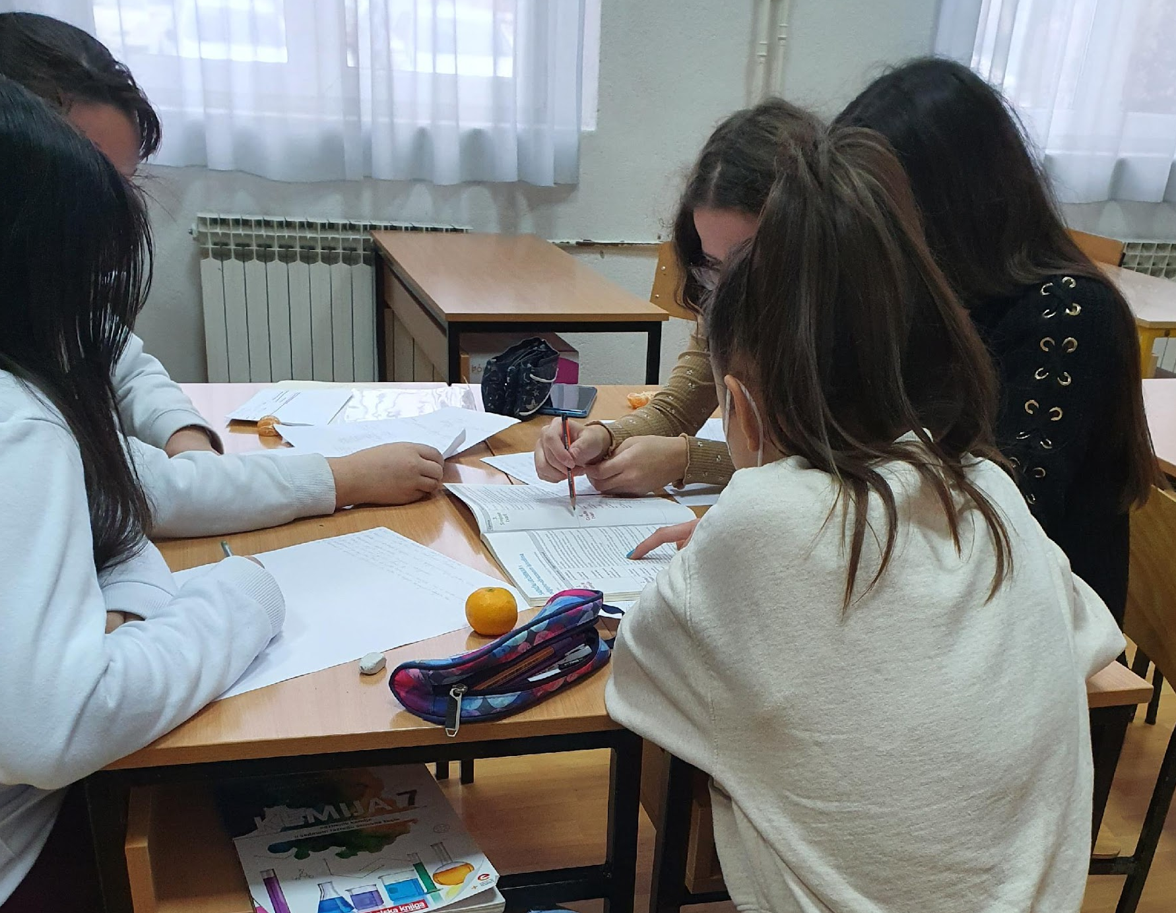
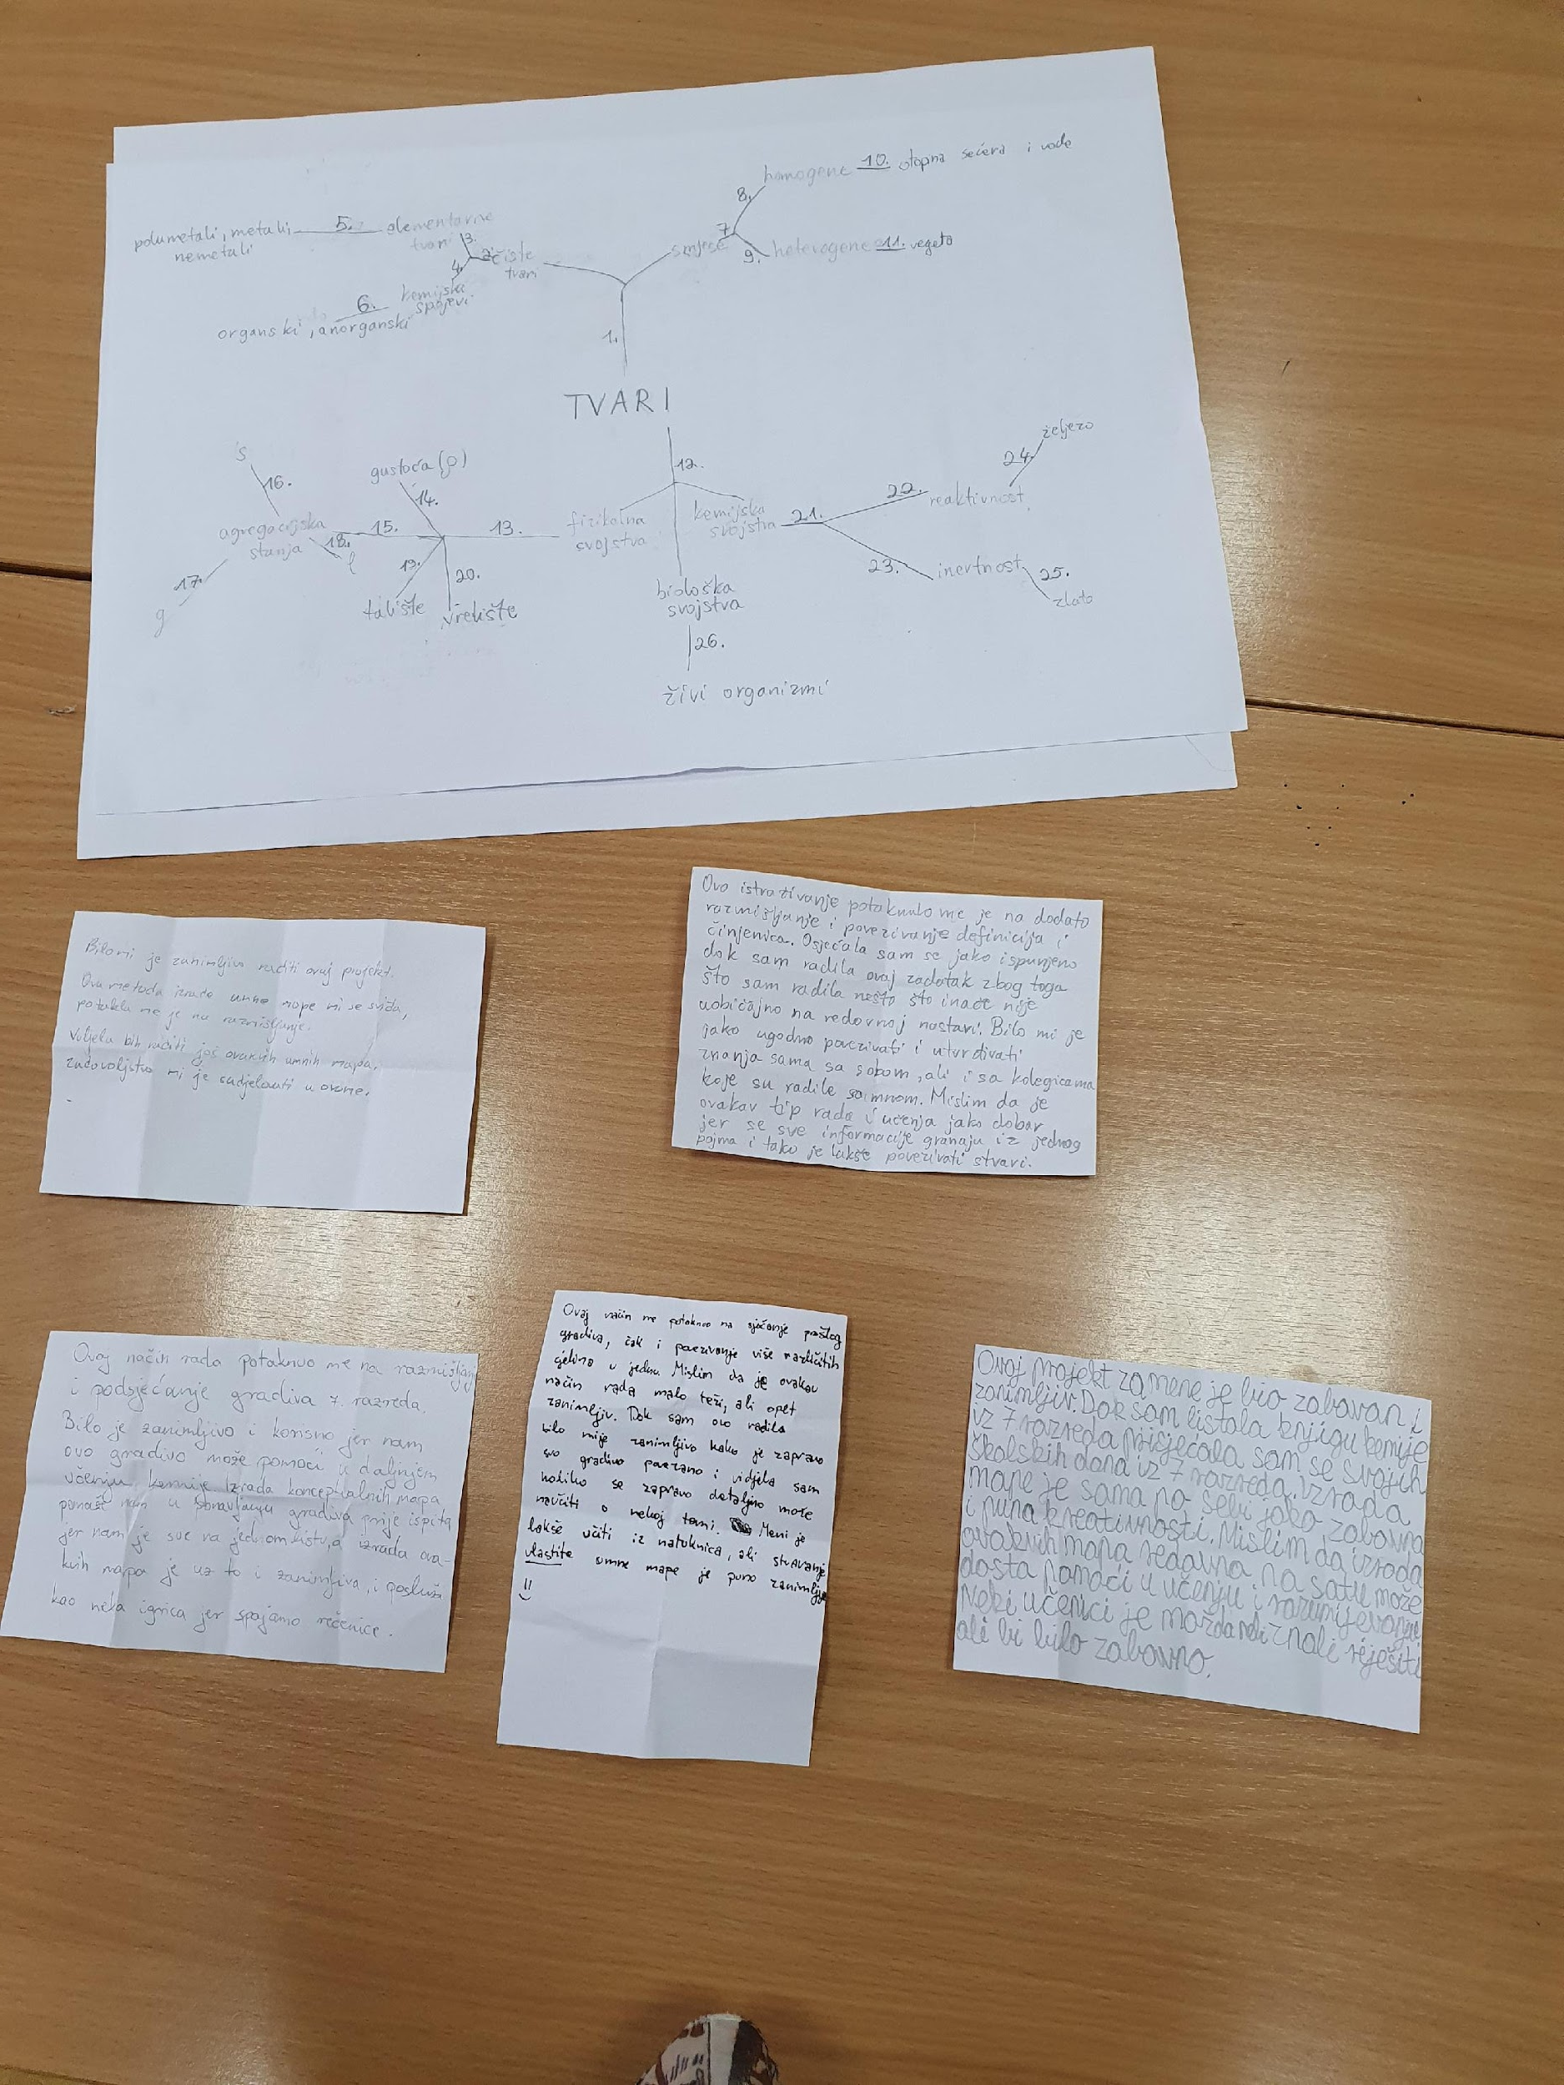
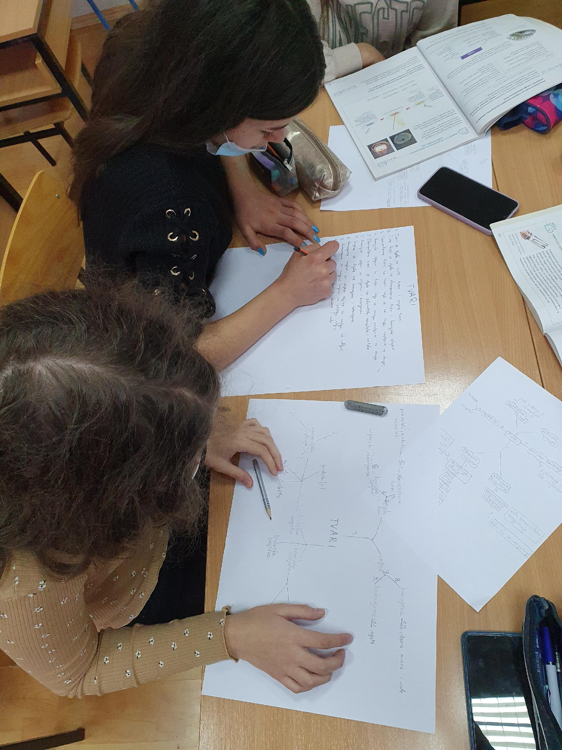
Konceptualna mapa I. – koncept tvari (kemija)
Dio I.
Izrađuju učenici (potencijalno daroviti):

Slide 8
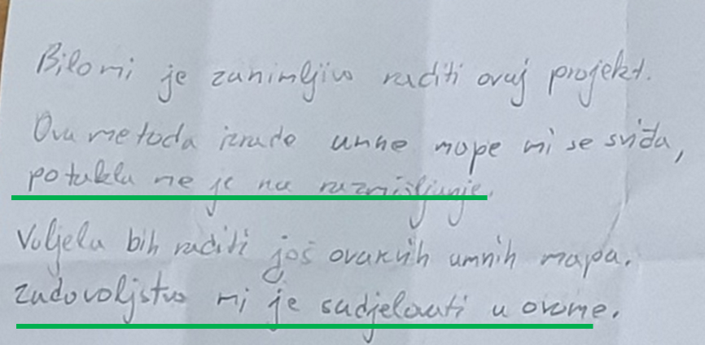
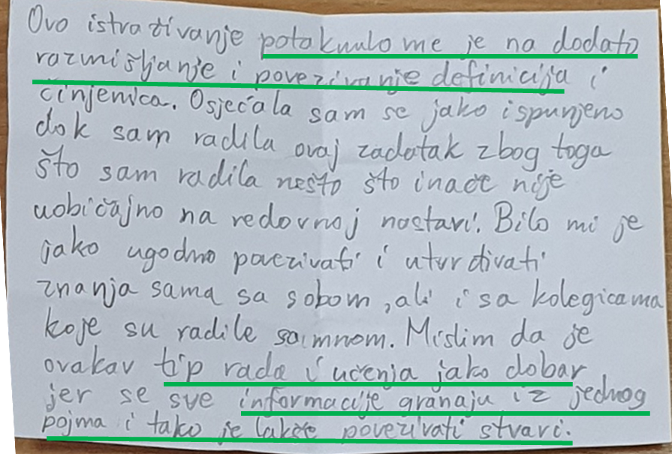
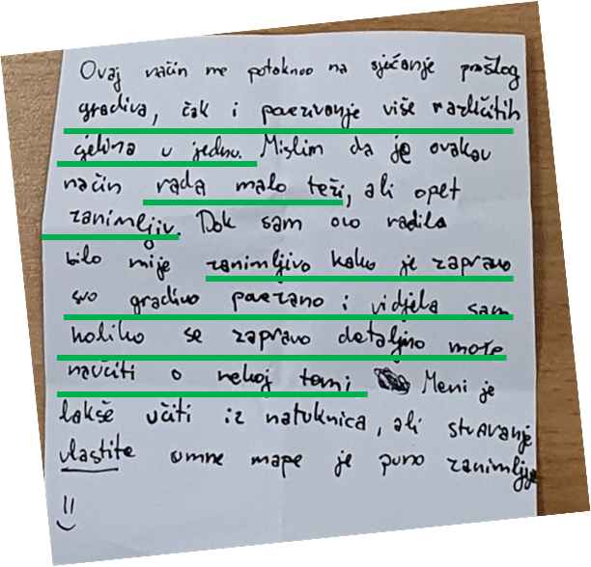
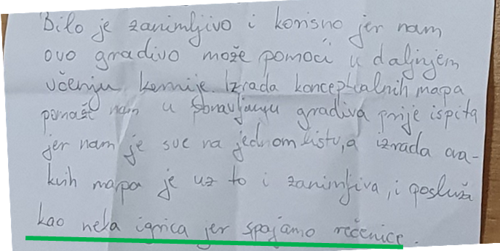
Refleksija na izradu mapa - koncept tvari (kemija)

Slide 9
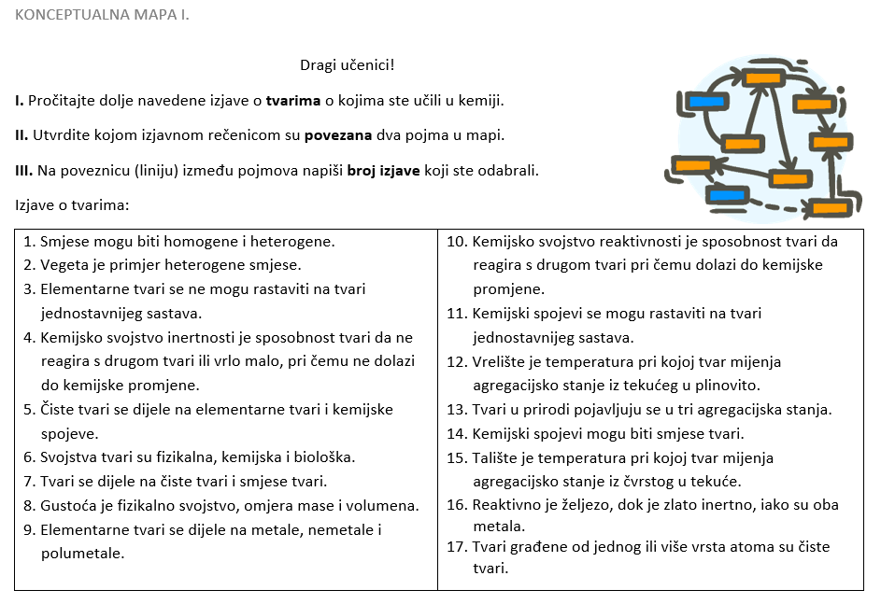
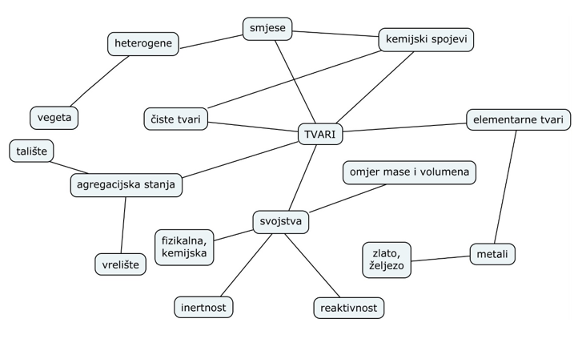
Konceptualna mapa I. – koncept tvari (kemija)
Izrađuju učenici (potencijalno daroviti):

Slide 10
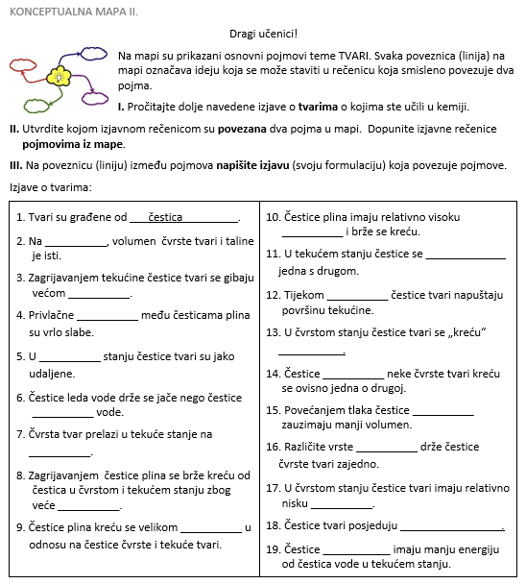
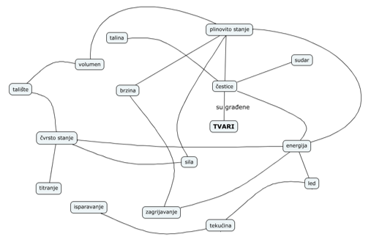
Konceptualna mapa II. – koncept tvari (kemija)
Izrađuje učitelj/učiteljica

Slide 11
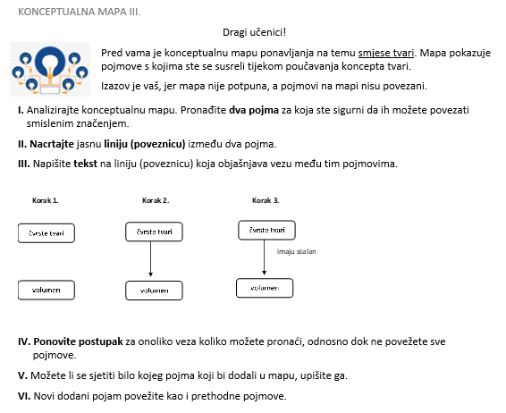
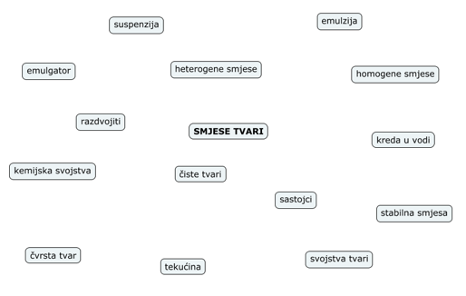
Konceptualna mapa III. – koncept tvari (kemija)
Izrađuje učitelj/učiteljica

Slide 12
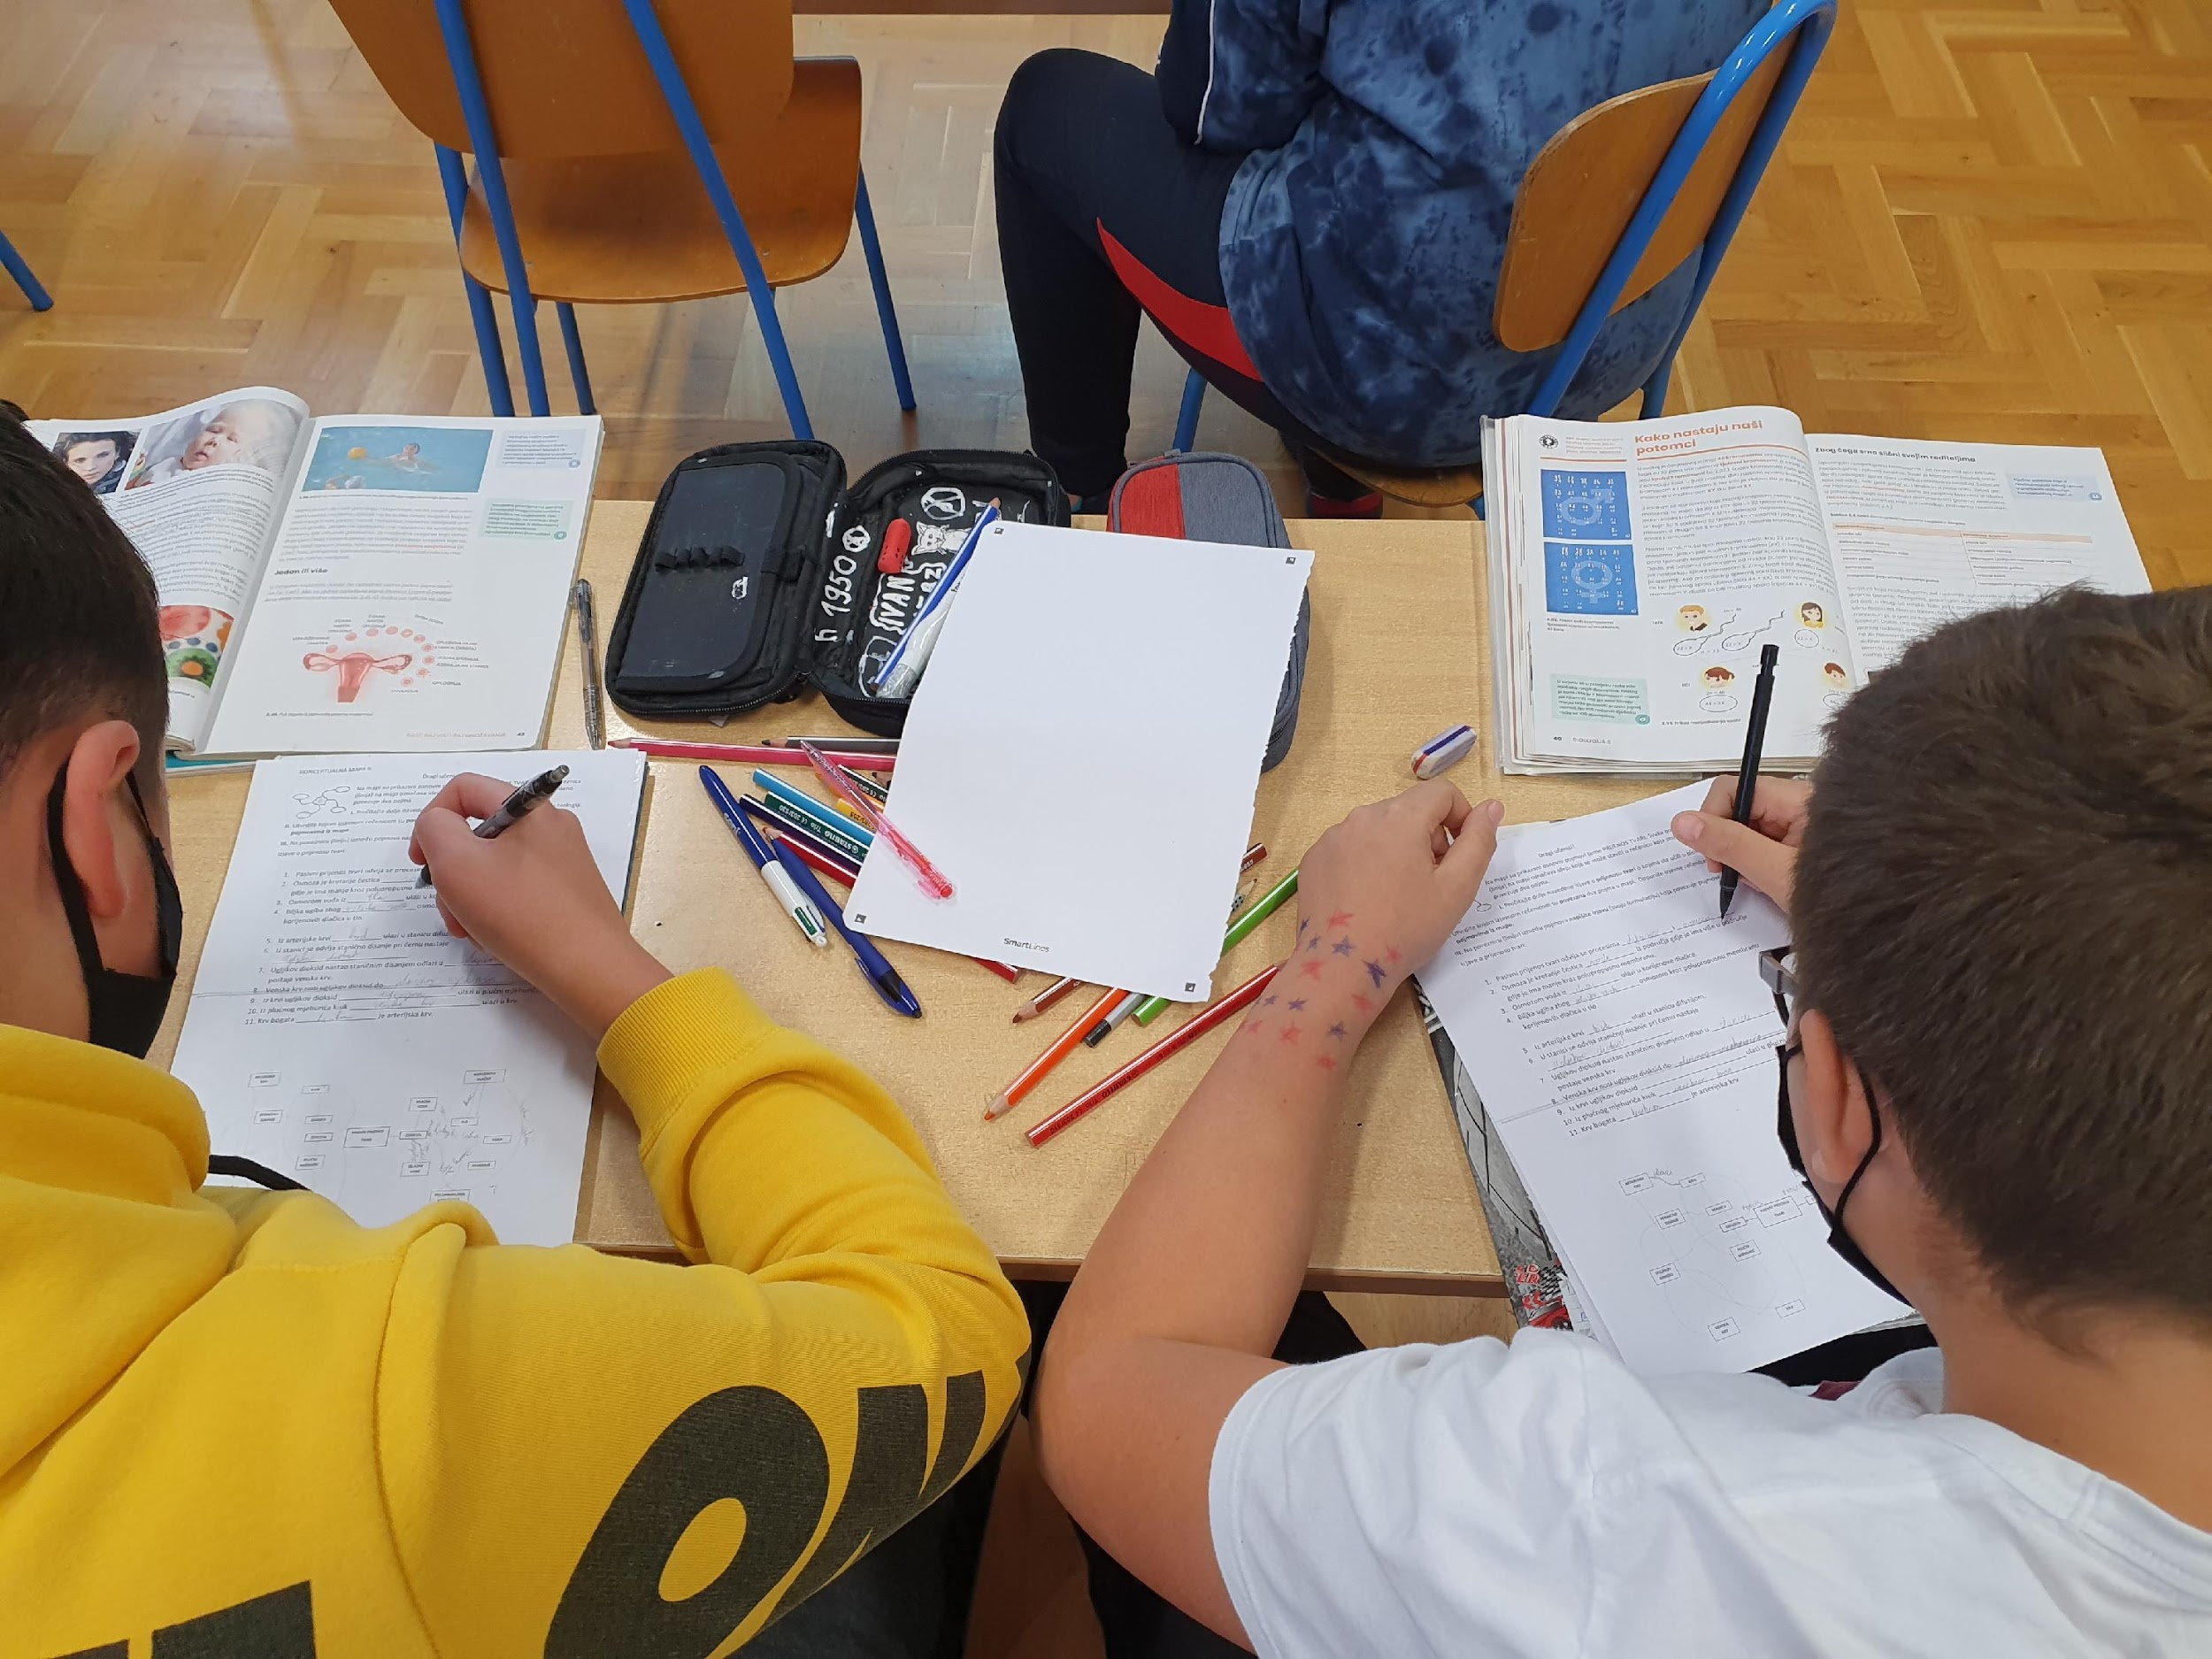
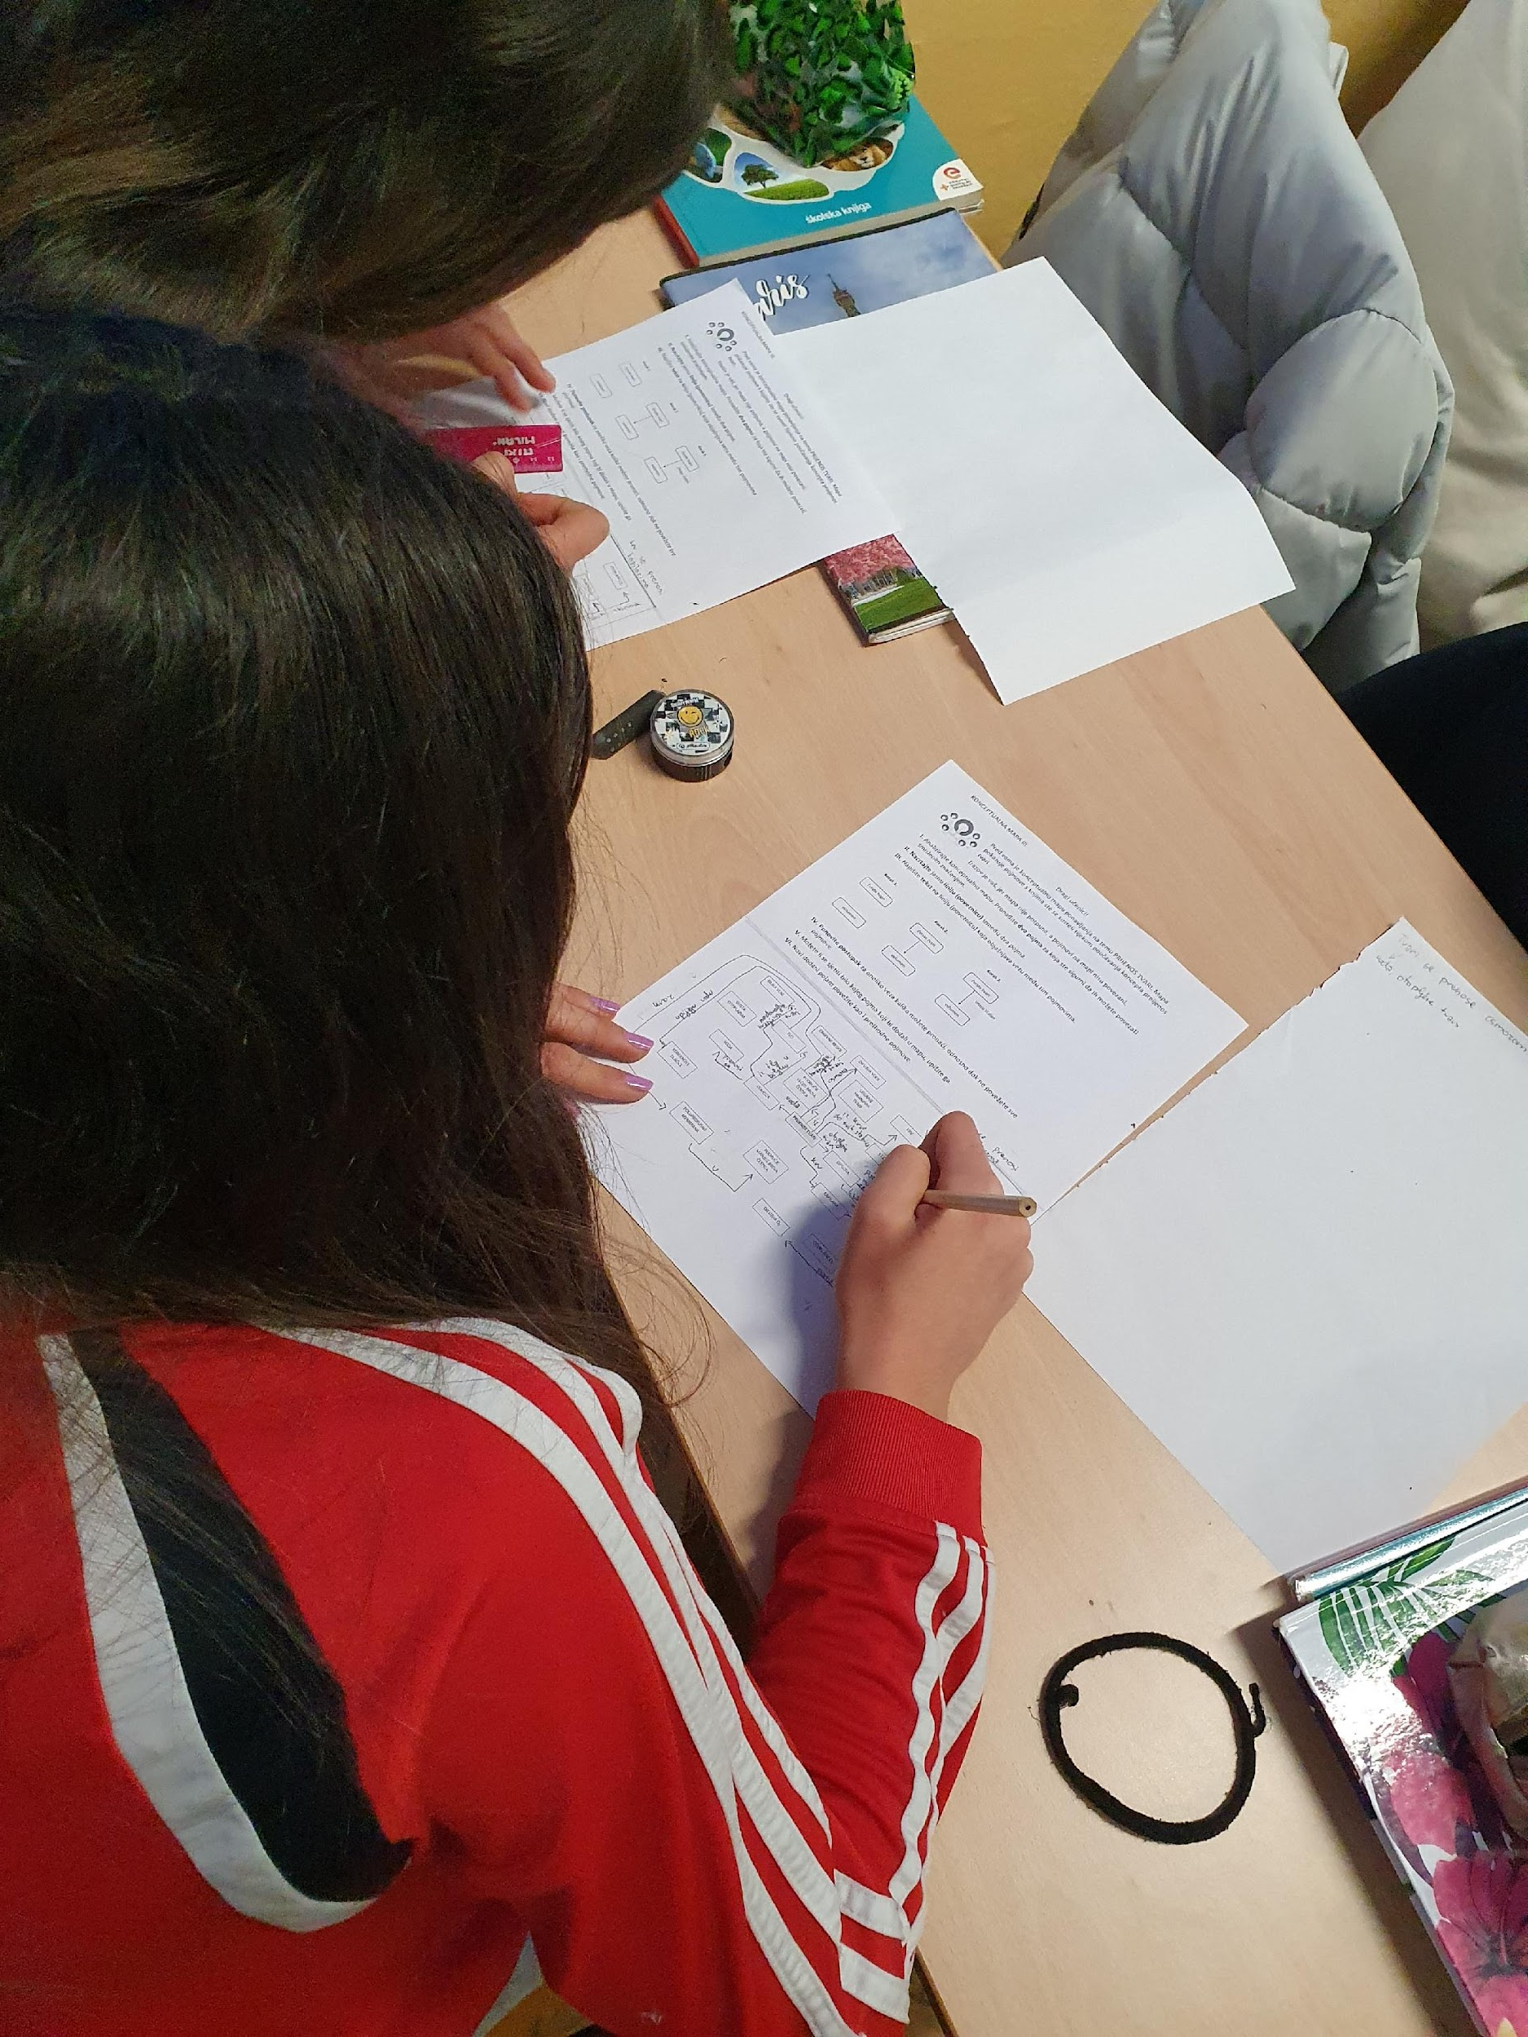
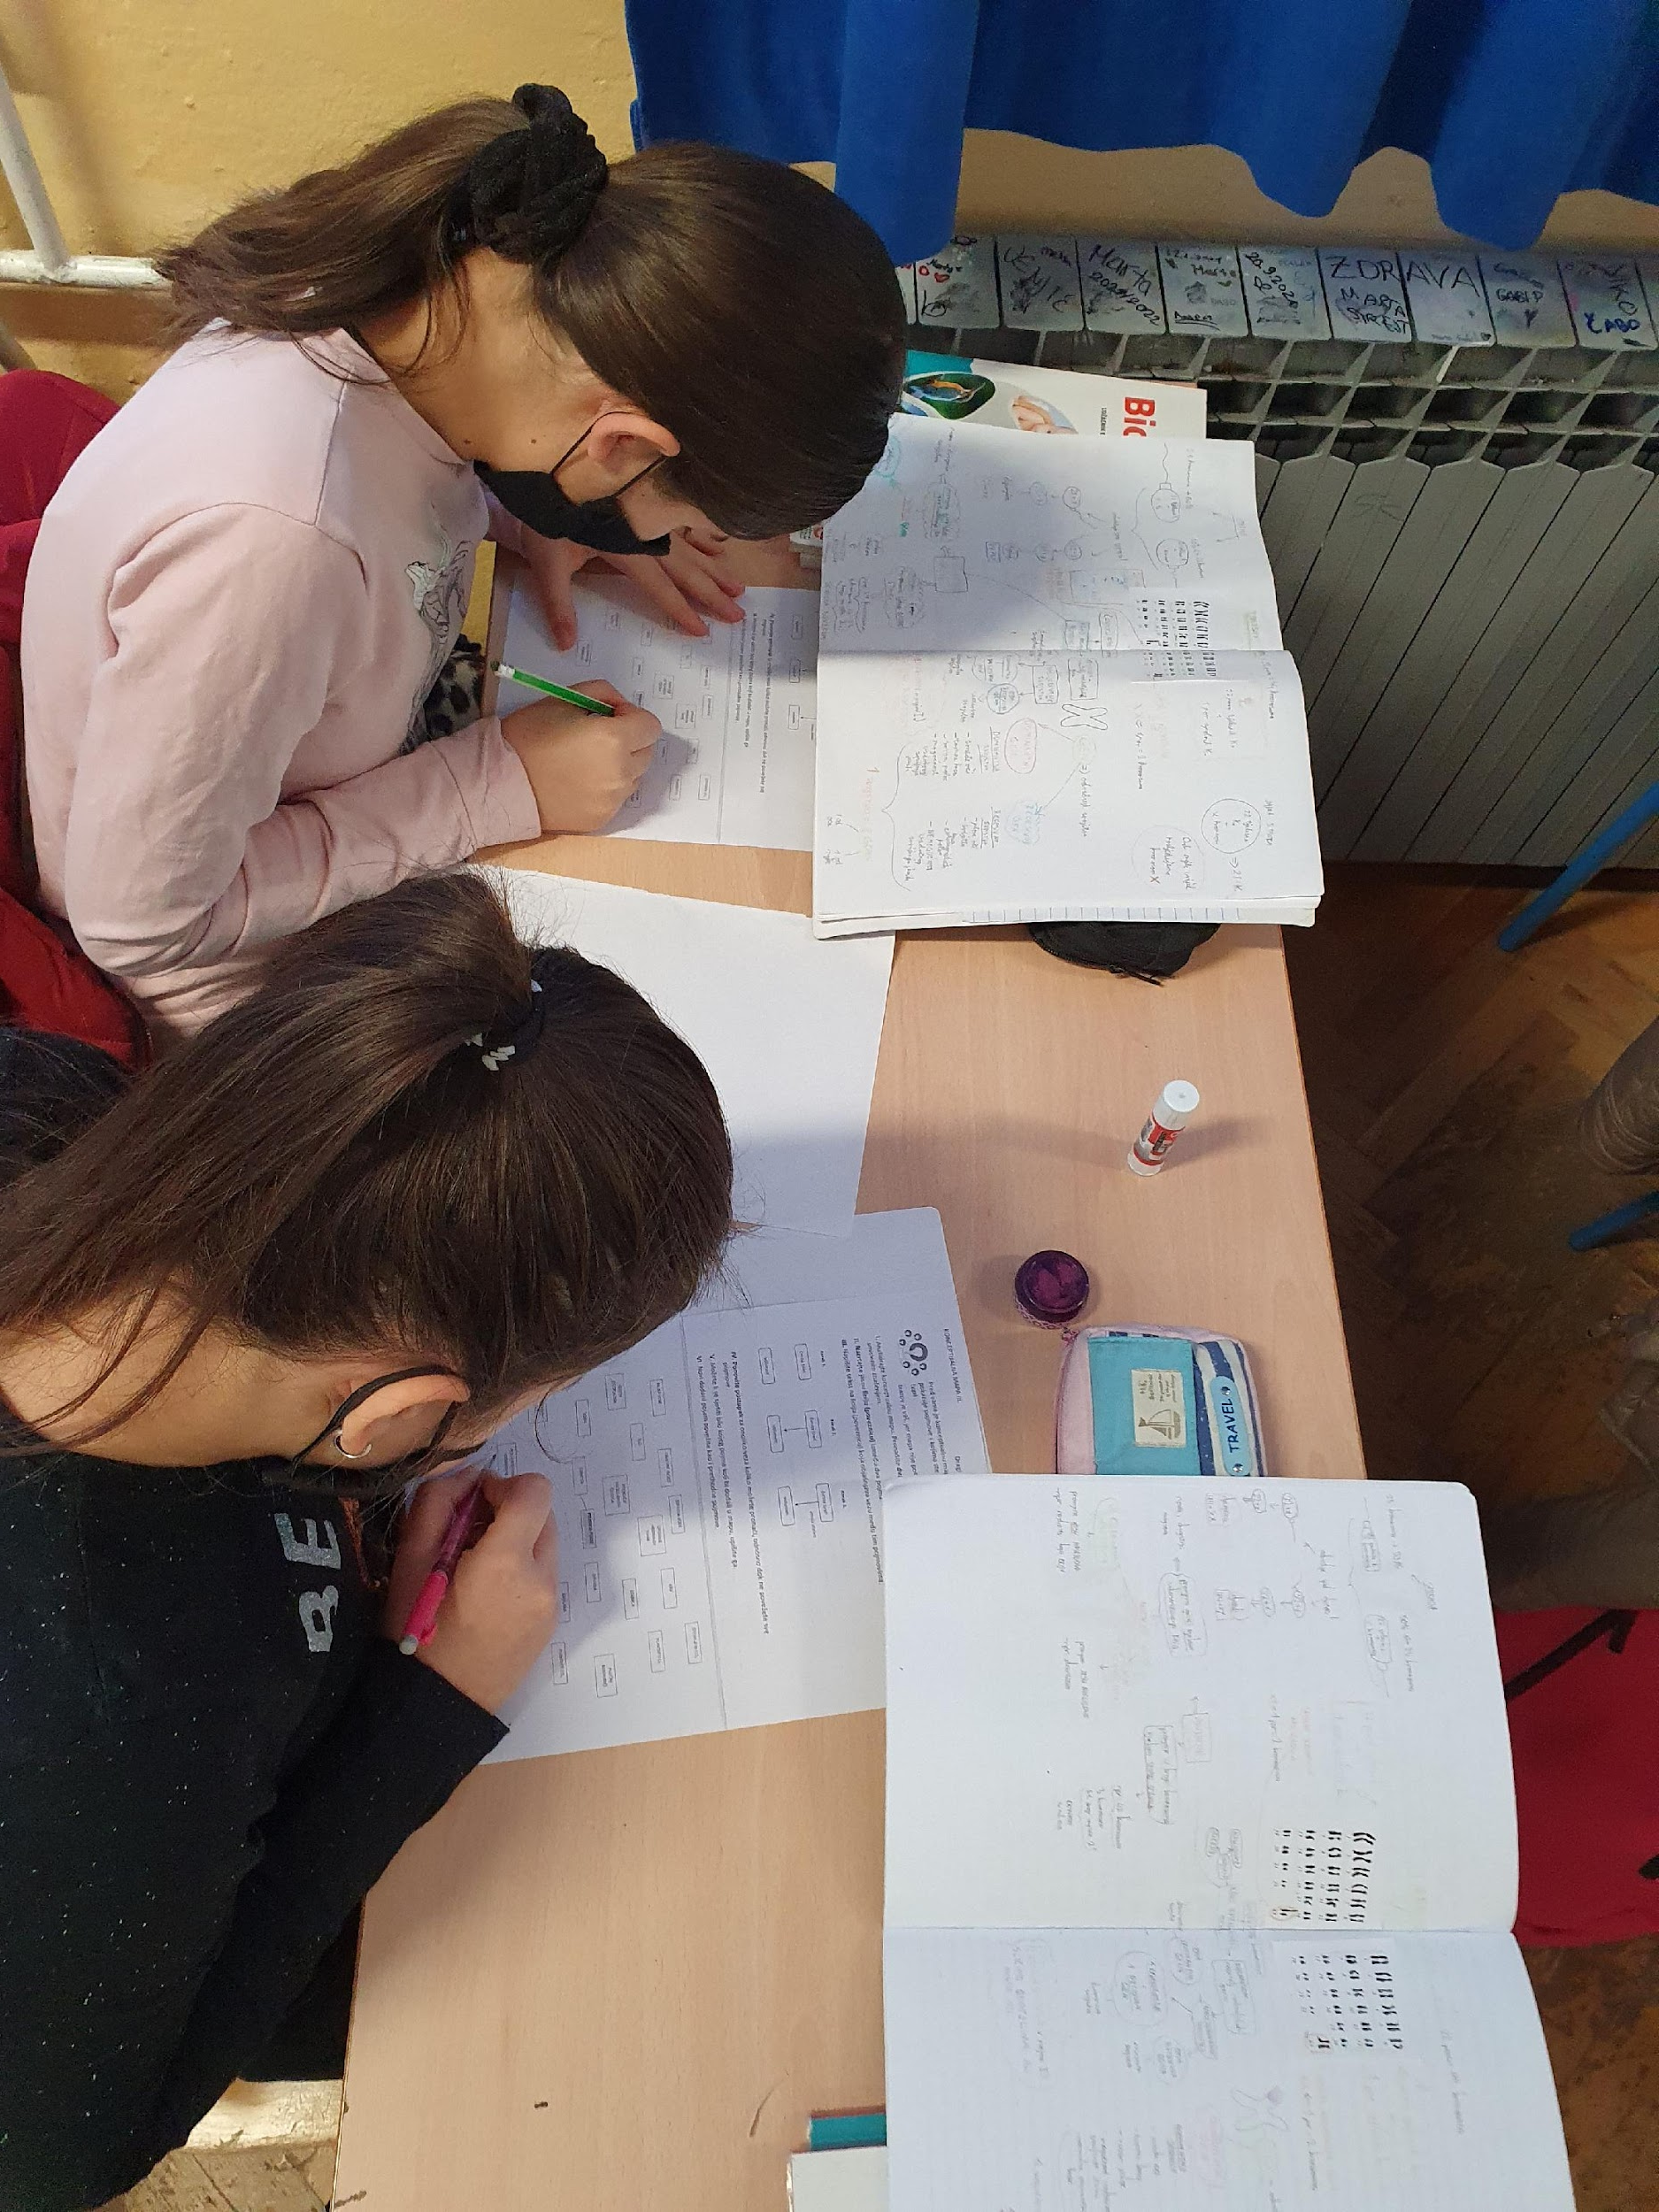
Rješavanje konceptualnih mapa – koncept prijenos tvari (biologija)
Dio II.

Slide 13
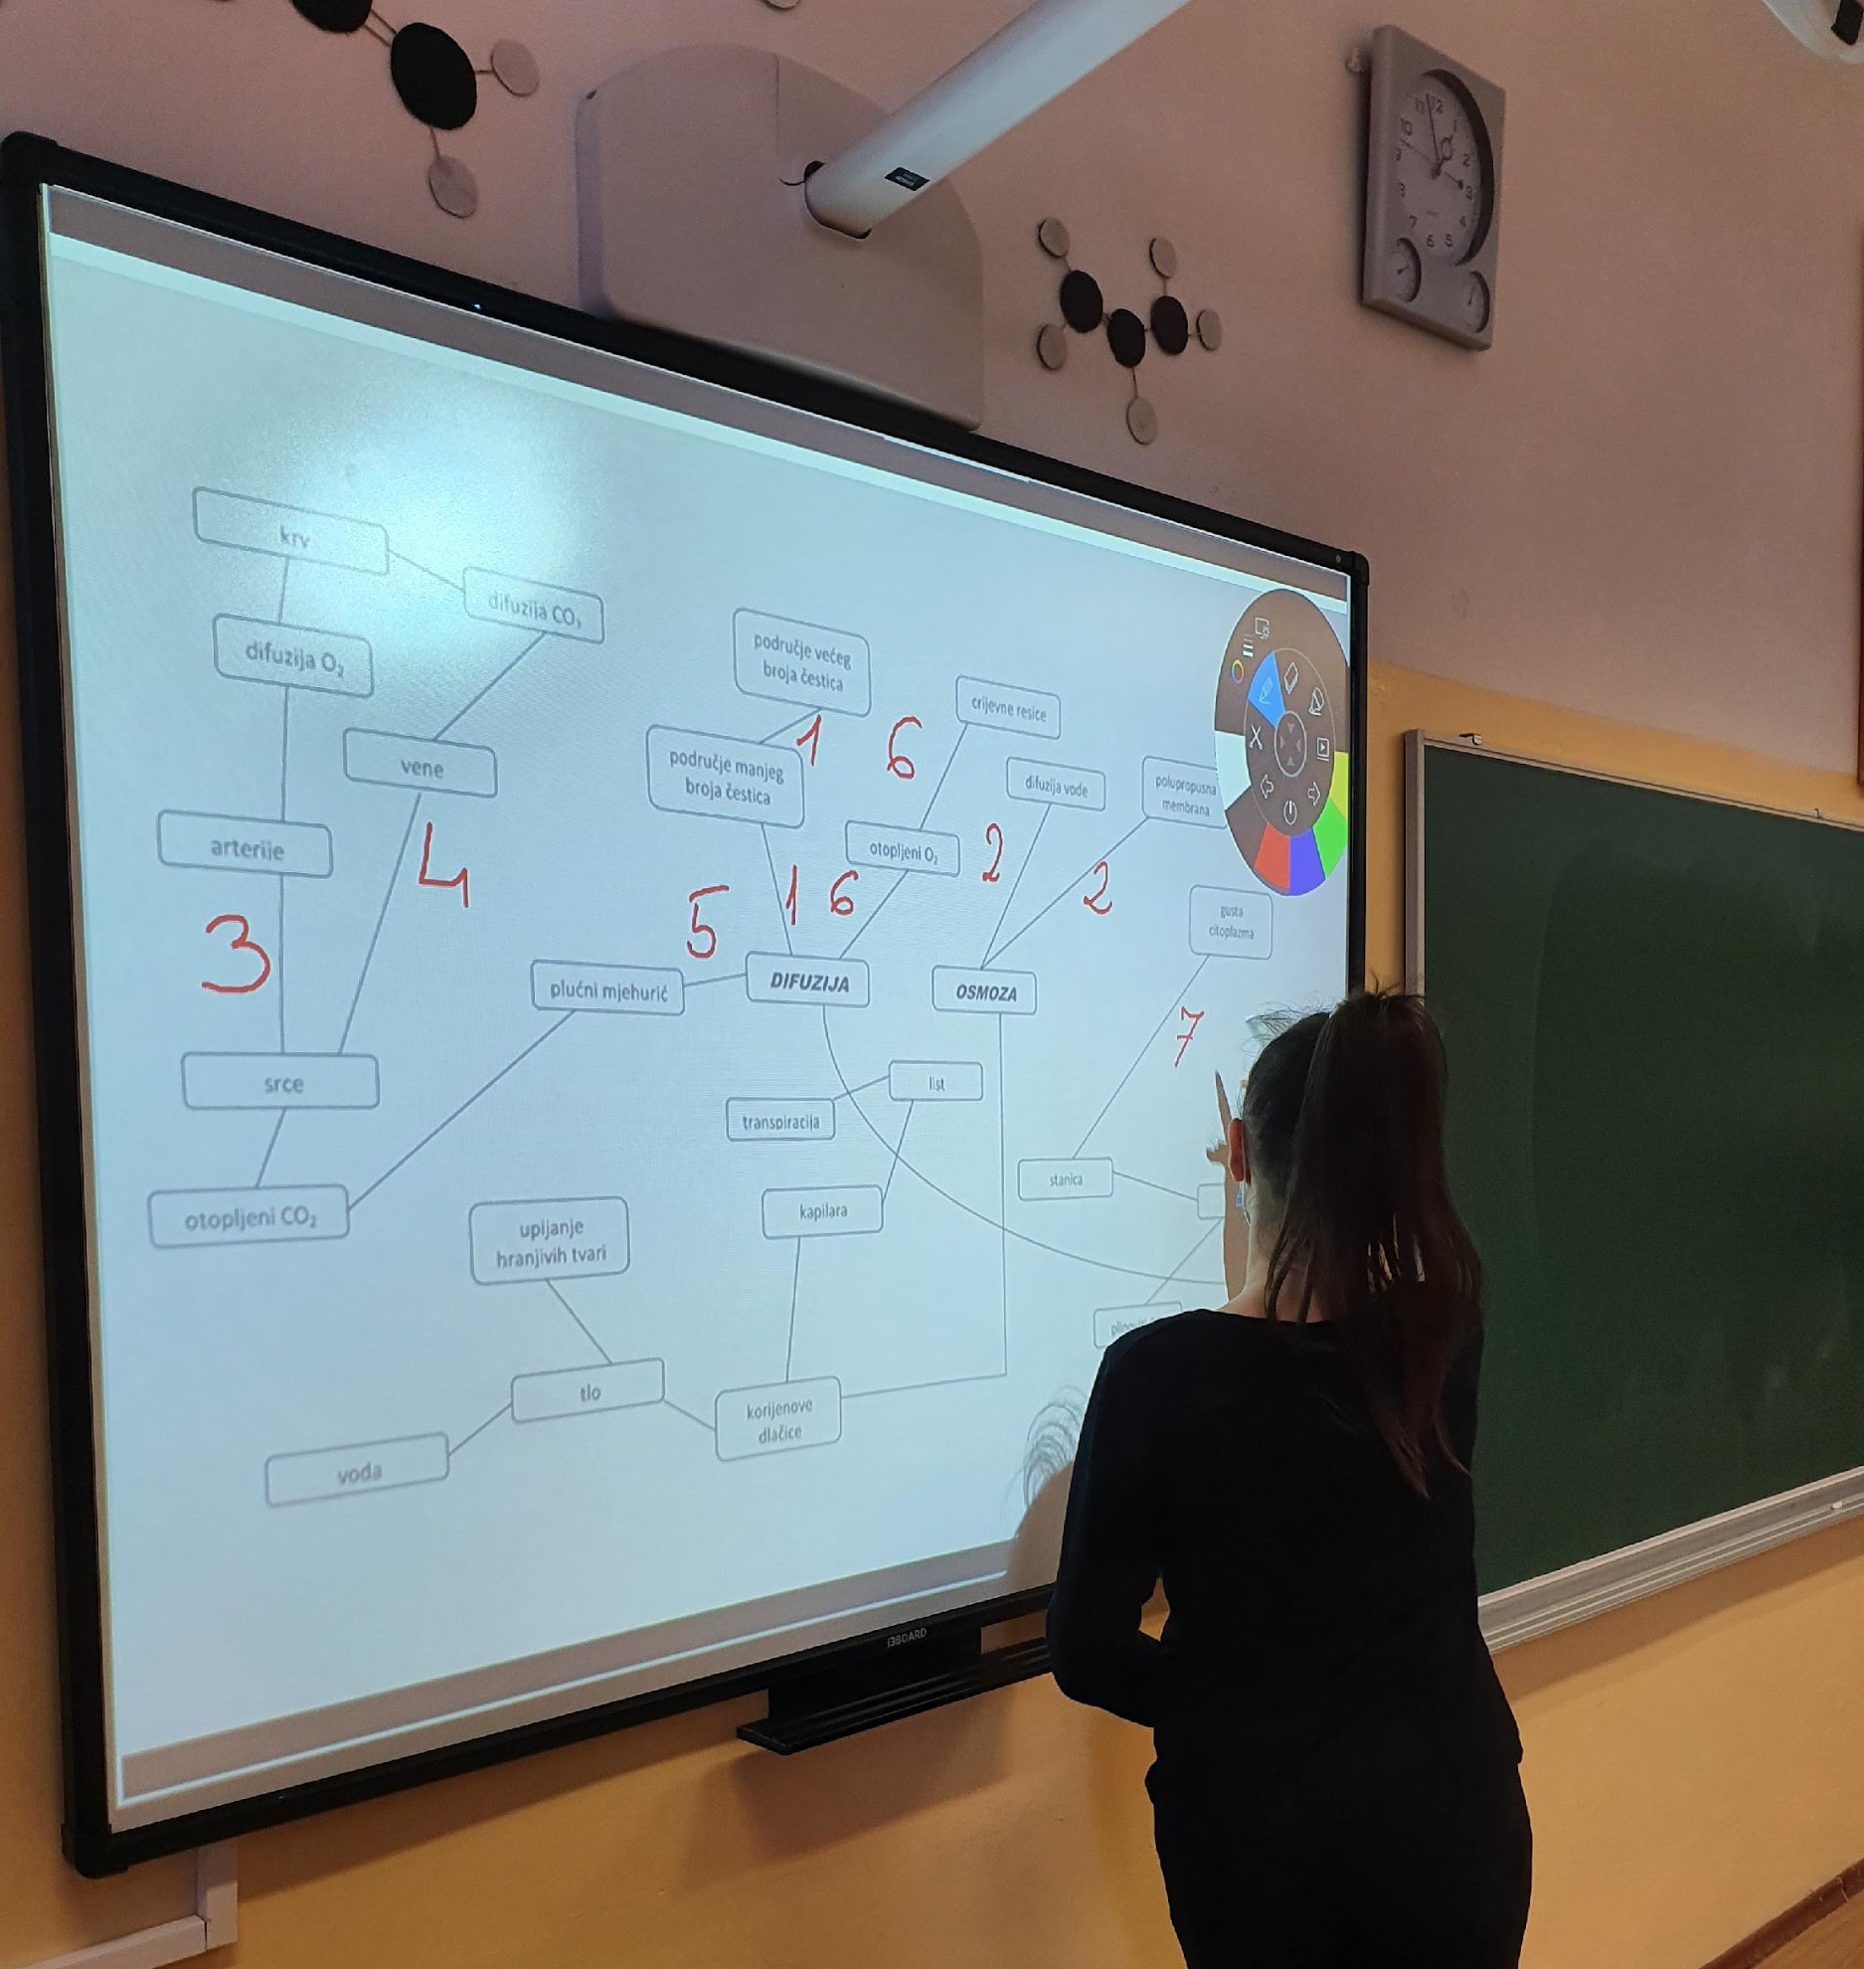
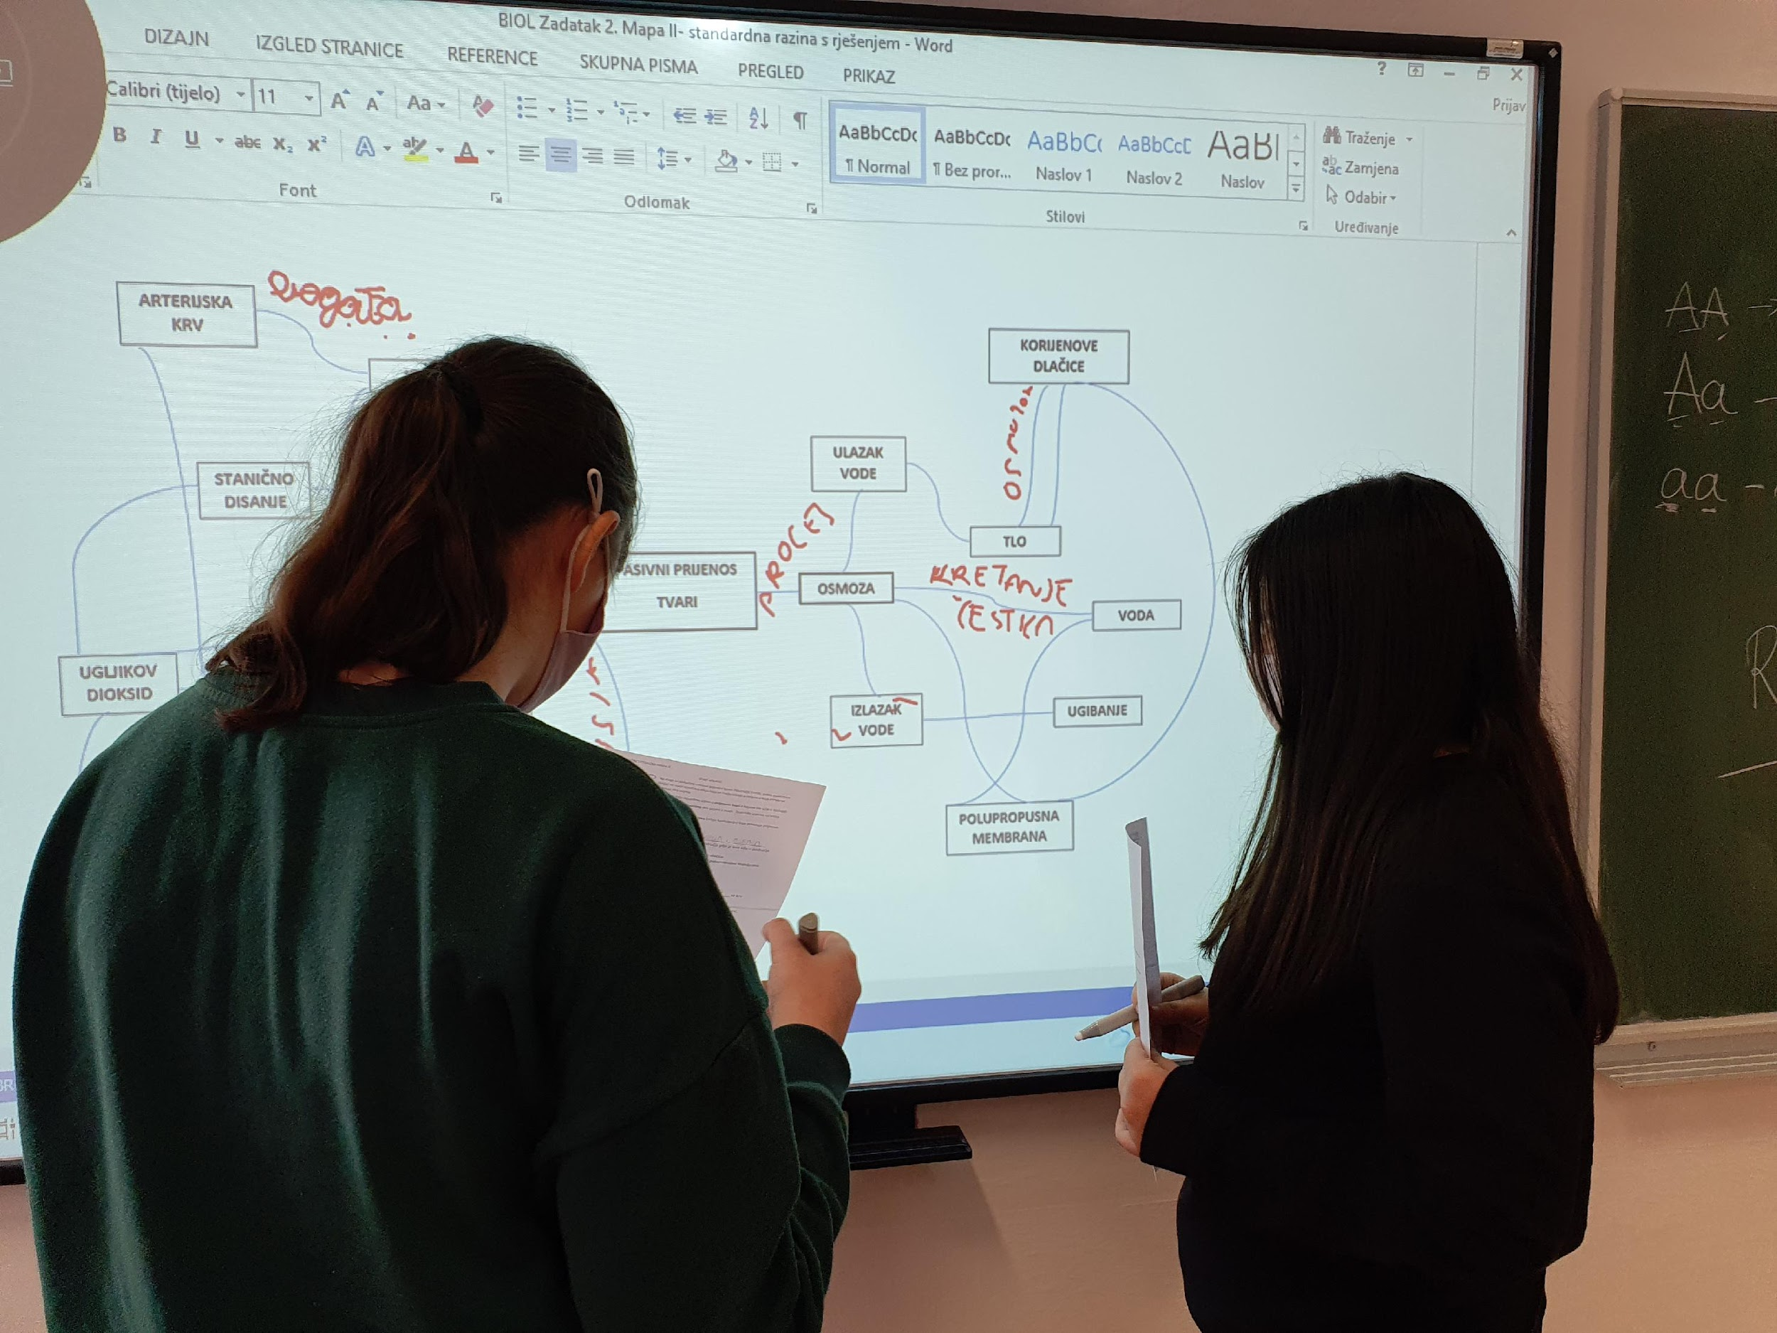
Samovrednovanje – koncept prijenosa tvari (biologija)

Slide 14

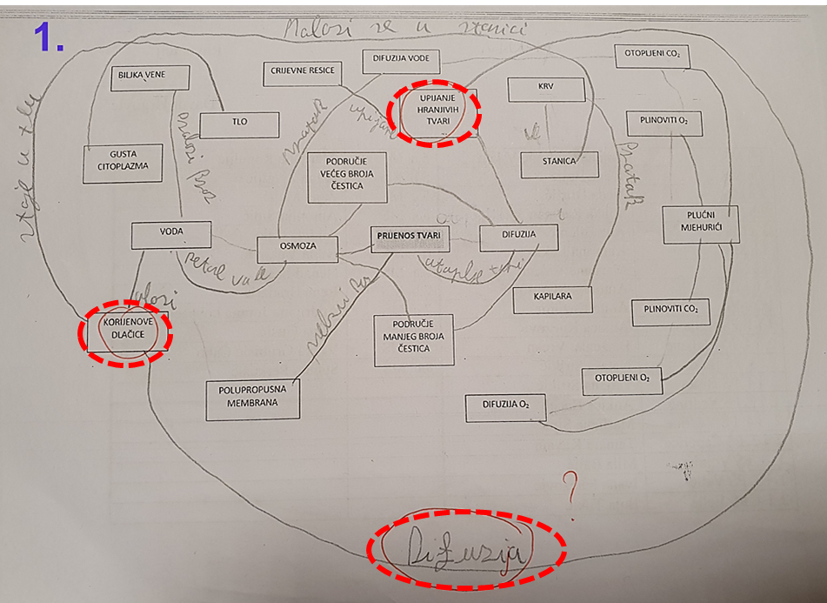
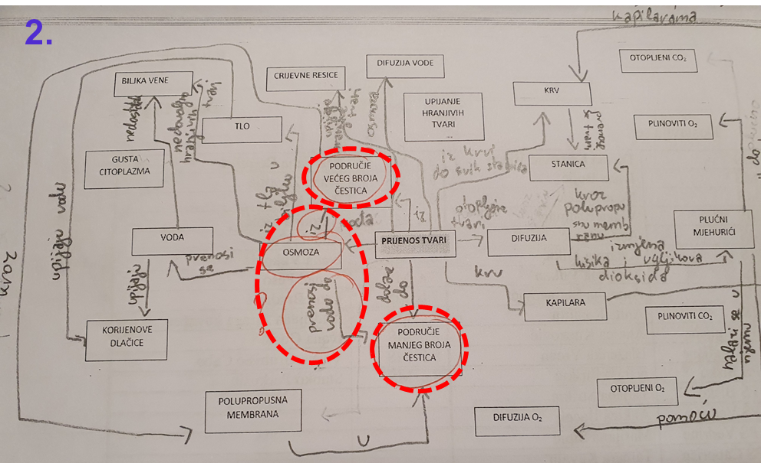
Miskoncepcije – koncept prijenos tvari (biologija)
1. Upijanje hranjivih tvari
difuzijom kroz korijenove
dlačice
(*sinteza hranjivih tvari)
2. Kretanje molekula vode u
smo jednom smjeru, iz
područja gdje je ima više
u područje gdje je ima
manje
(*u oba smjera do izjednačenja)

Slide 15
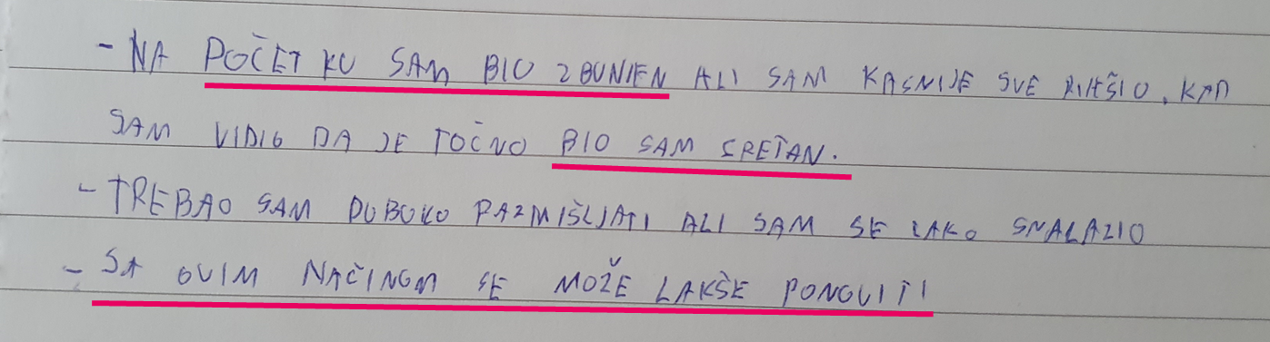
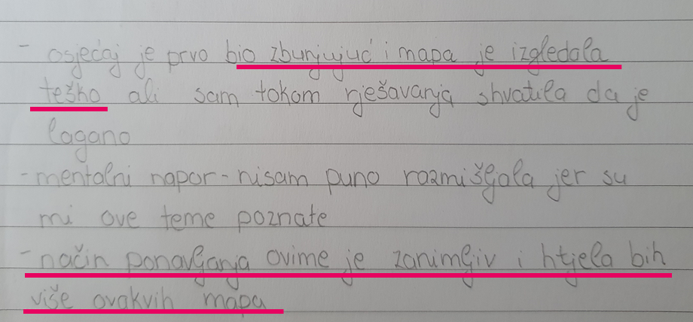
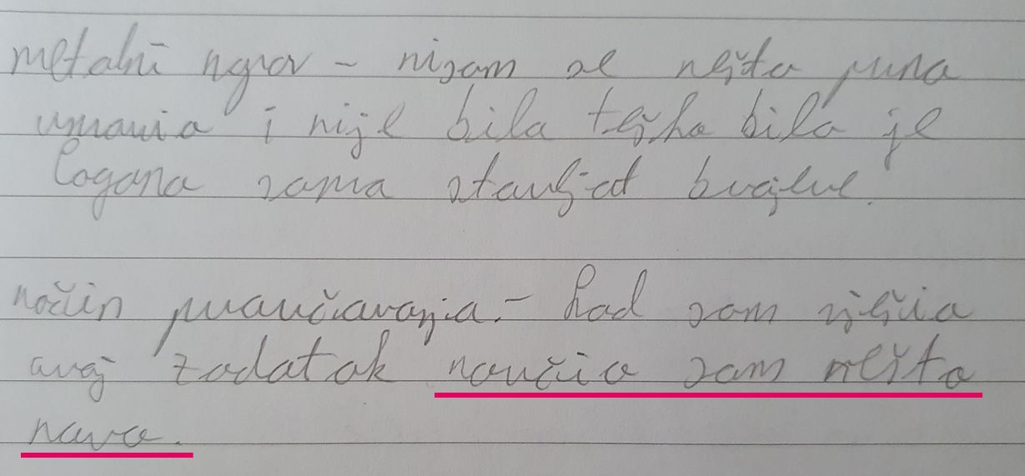
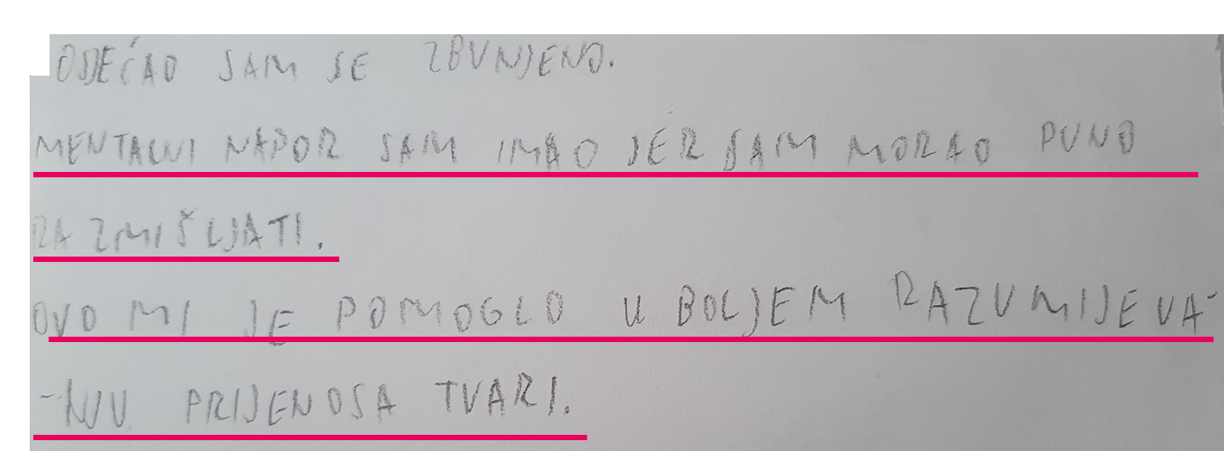
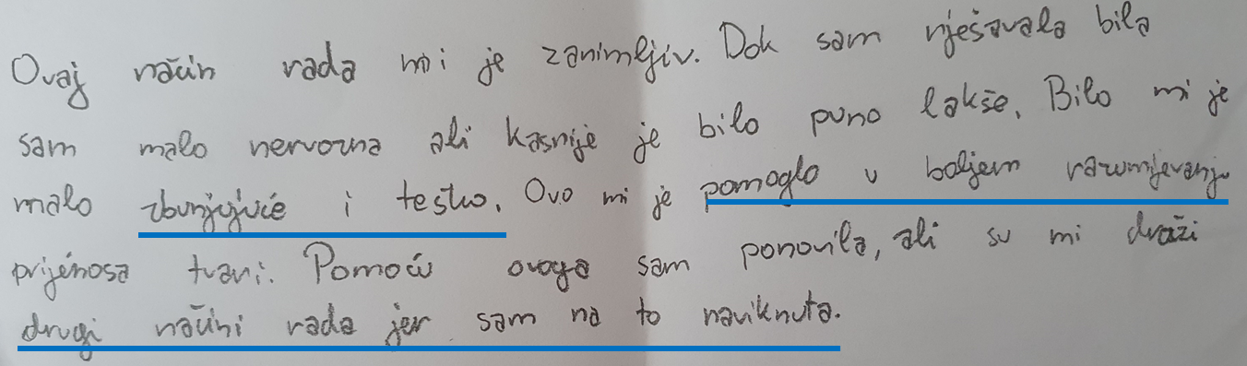
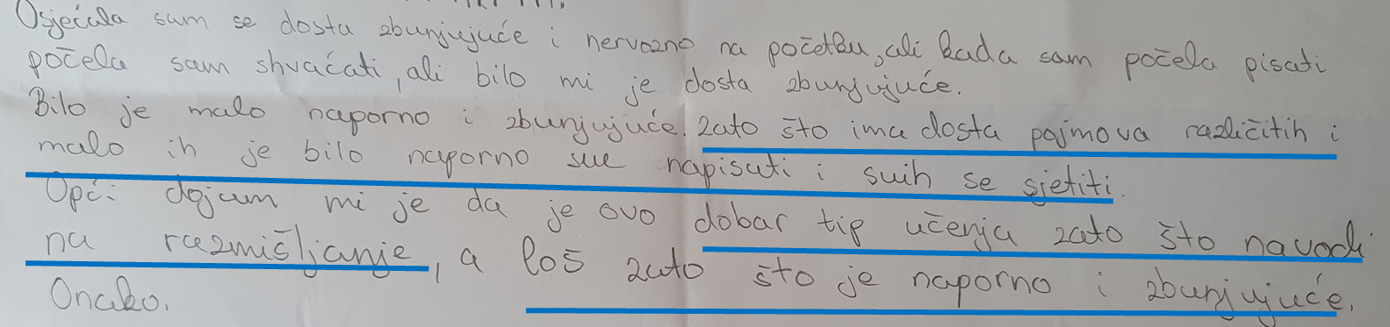
Refleksija na rješavanje – koncept prijenosa tvari (biologija)

Slide 16

Konceptualna mapa I. – prijenos tvari (biologija)
Izrađuju učenici (potencijalno daroviti):

Slide 17
Konceptualna mapa I. – prijenos tvari (biologija)

Slide 18
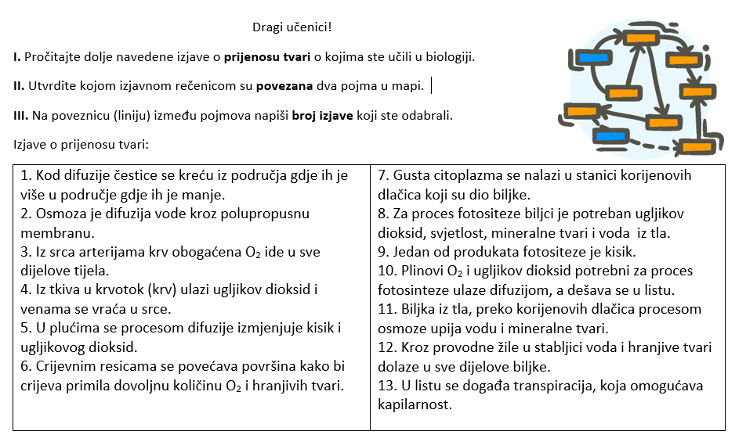
Konceptualna mapa I. – prijenos tvari (biologija)

Slide 19

Refleksija na izradu mapa – prijenos tvari (biologija)
Kada sam vidjela prvi put zadatak mislila sam da je teško a također mislila sam da su pojmovi teški, ali nakon što sam krenula istraživati o pojmovima i njihovim vezama shvatila sam da je zapravo jako zanimljivo. Kada sam uhvatila tako reći ritam pisanja i povezivanja i sve što sam ulazila detaljnije u lekciju jako mi se svidjelo.
S konceptualnom mapom sam i puno više naučila nego što mi sam udžbenik pruža. Bilo je jako poučno i zanimljivo. :)
Mislim da je ova metoda pisanja konceptualne mape jako dobra jer nam daje uvid u glavne pojmove koje trebamo sadržajno povezati. Tijekom povezivanja treba uložiti dosta truda i moraju se dobro poznavati pojmovi o kojima se priča kako bi se stvorila jedinstvena slika.

Slide 20
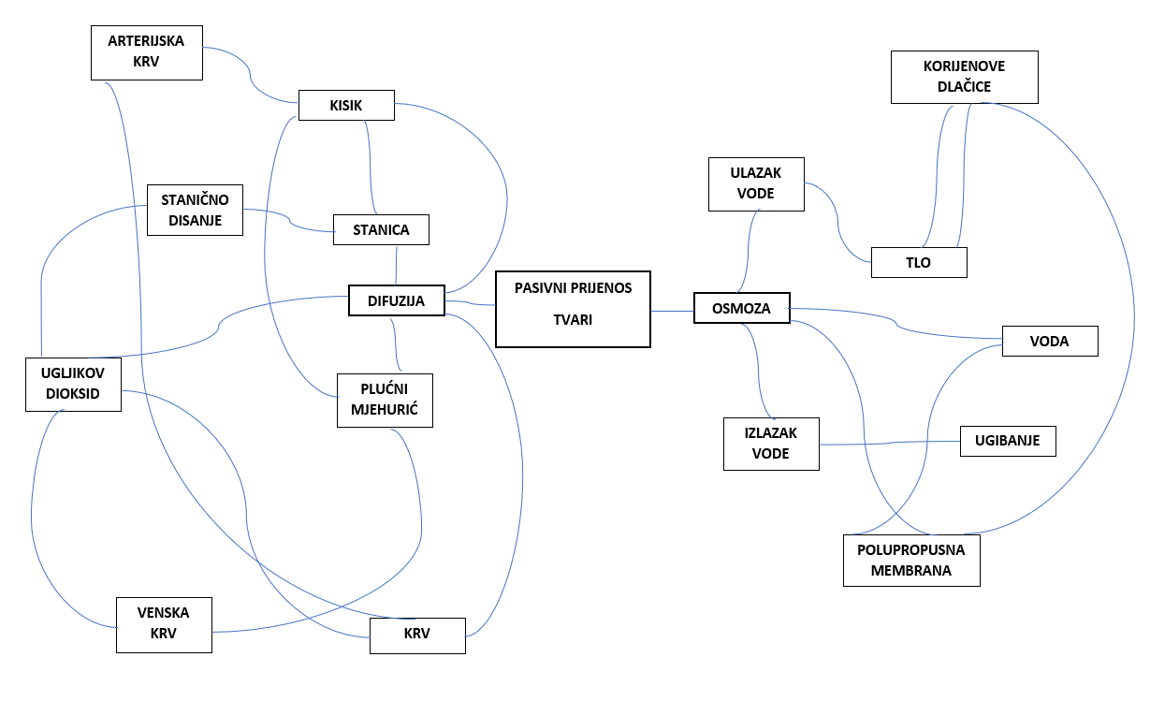
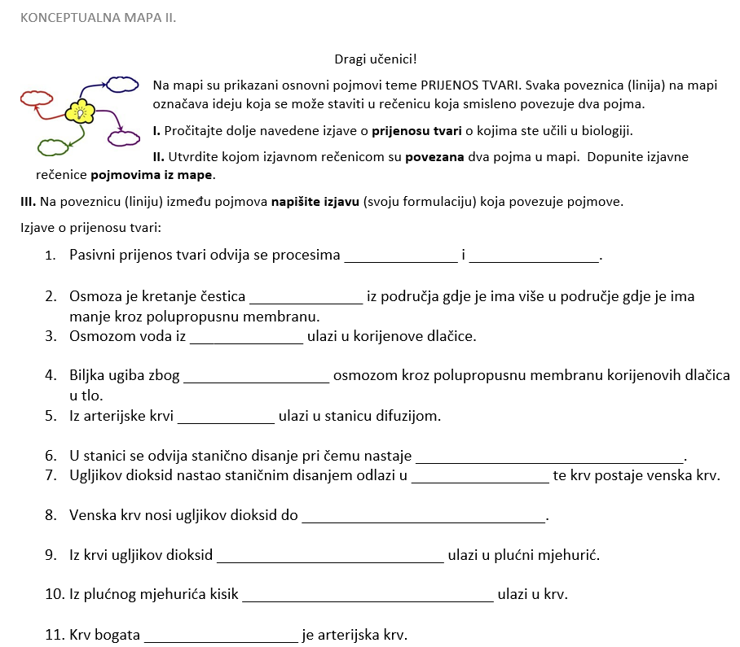
Konceptualna mapa II. – prijenos tvari (biologija)
Izrađuje učitelj/učiteljica:

Slide 21
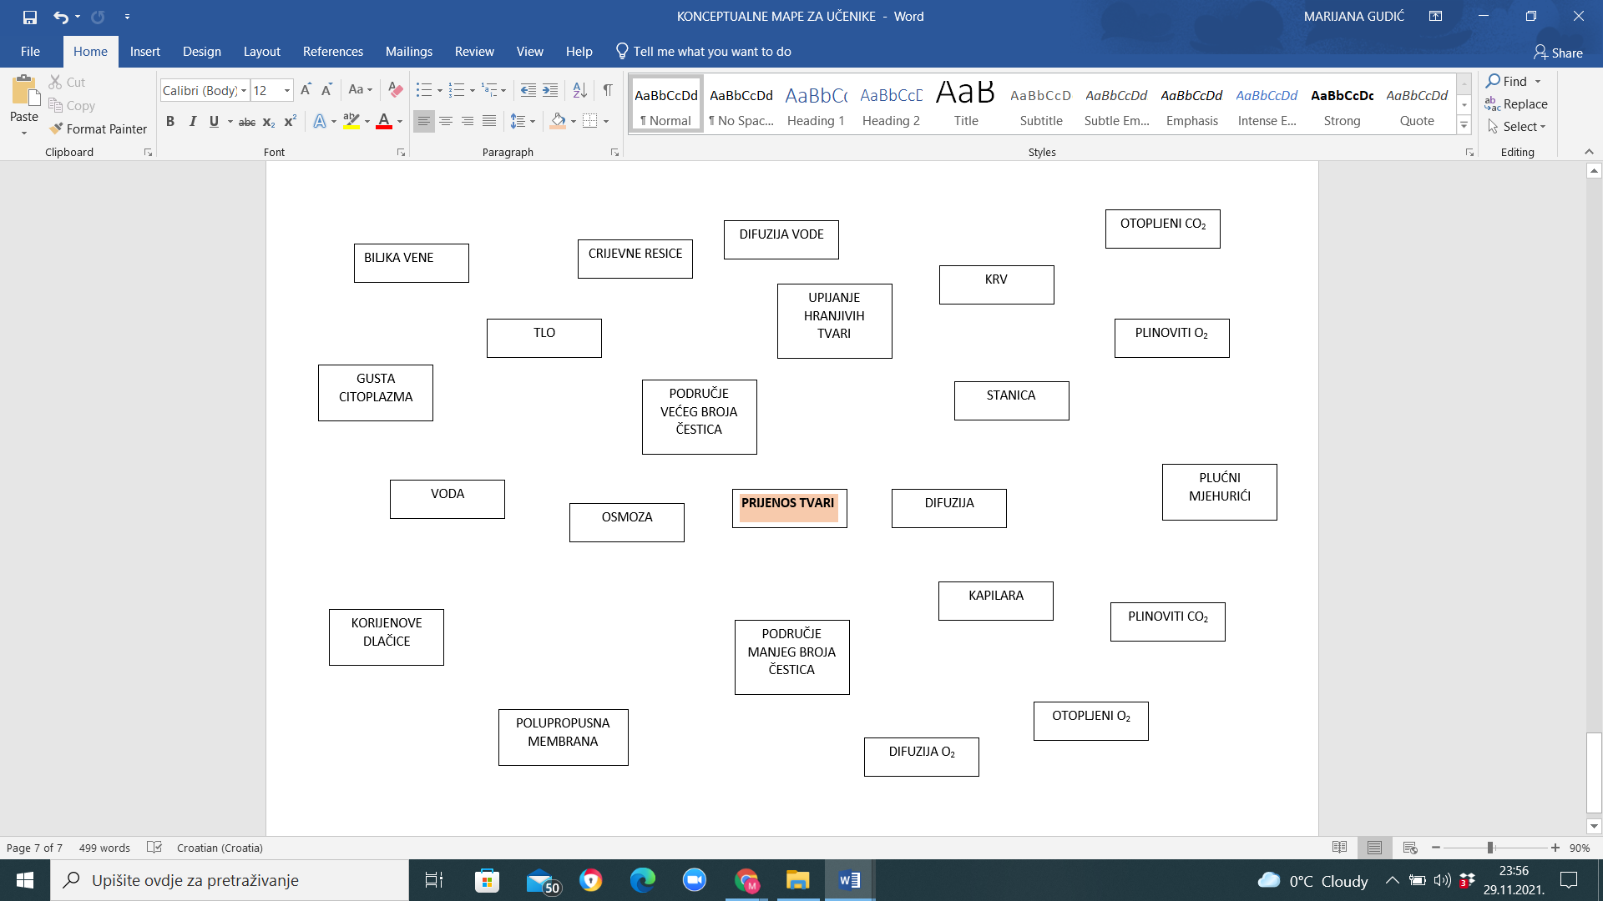
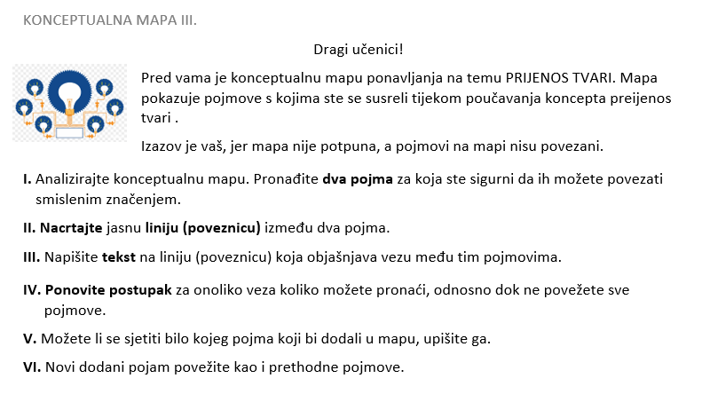
Konceptualna mapa III. – prijenos tvari (biologija)
Izrađuje učitelj/učiteljica:

Slide 22
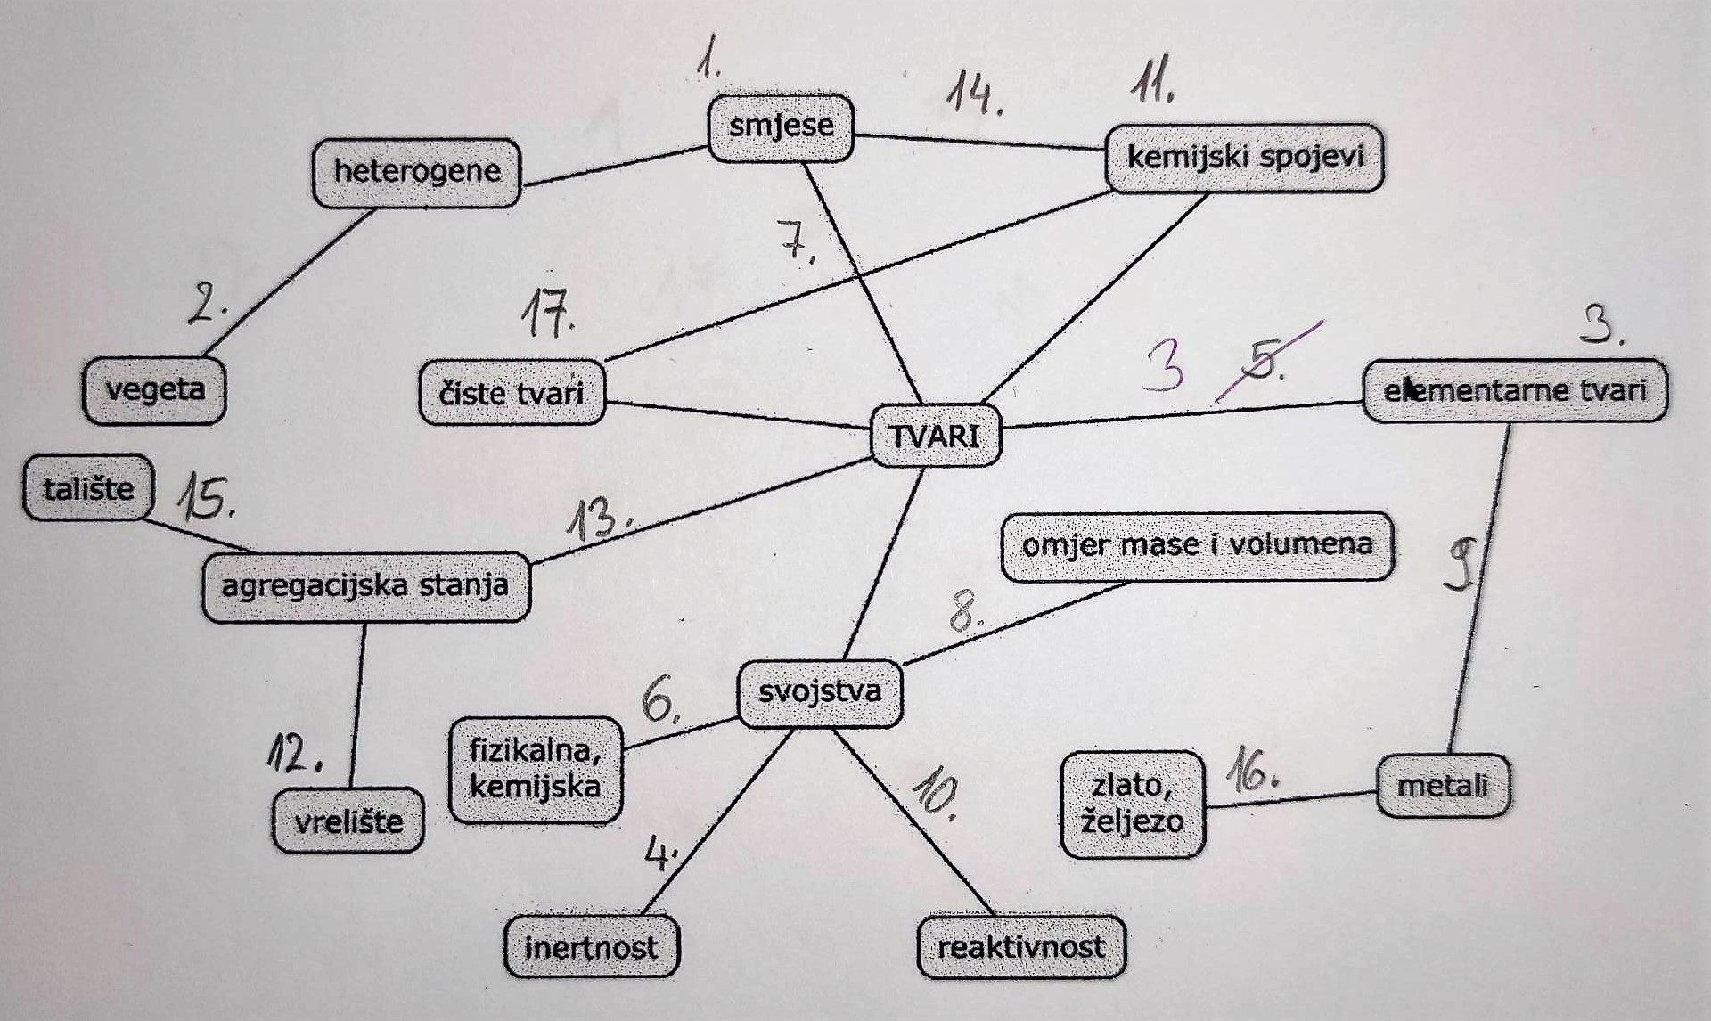
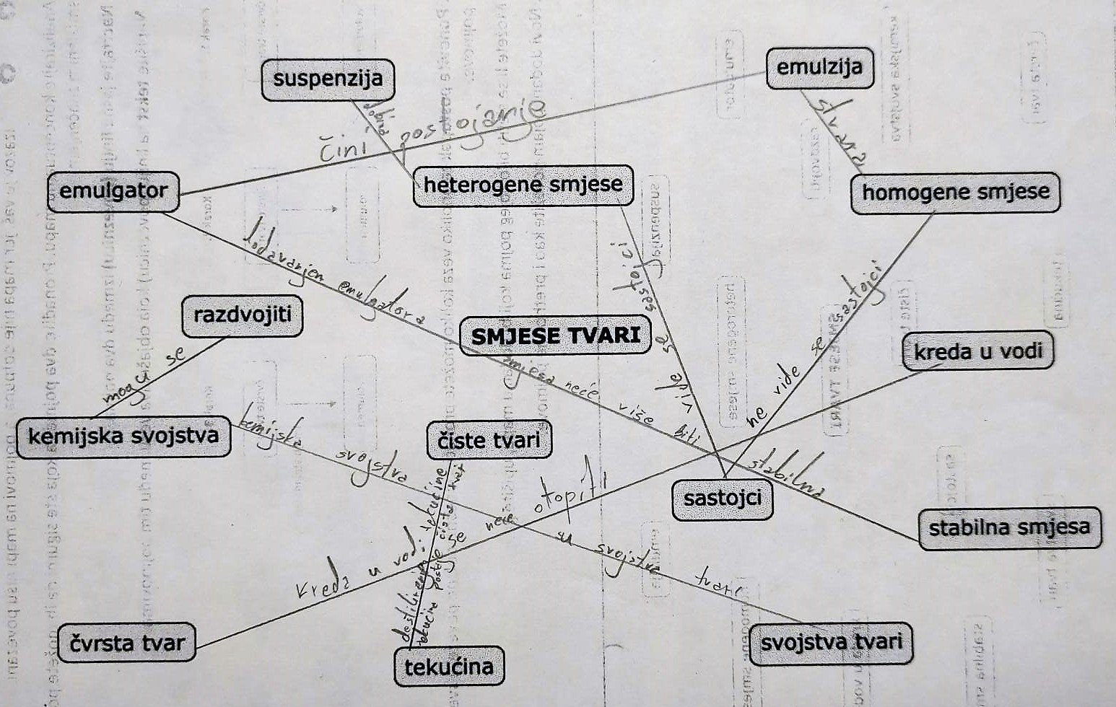
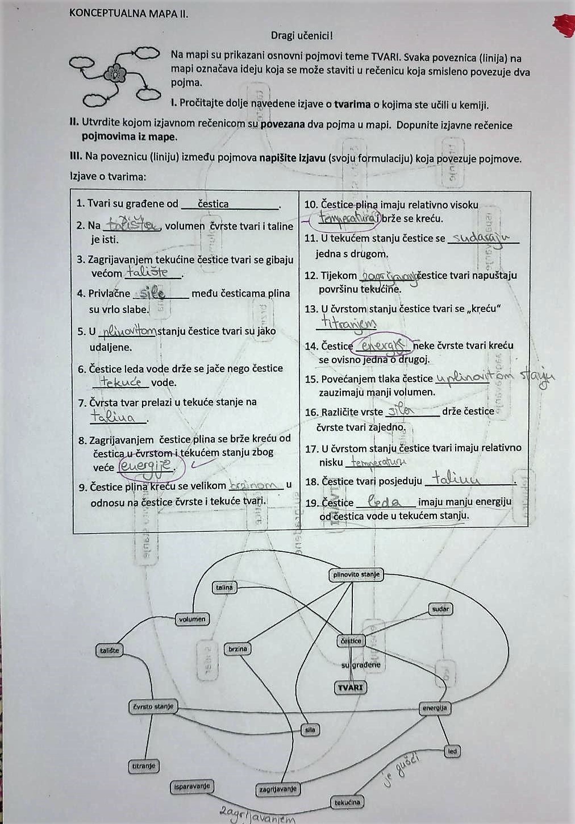
Rješavanje konceptualnih mapa – koncept tvari (kemija)

Slide 23
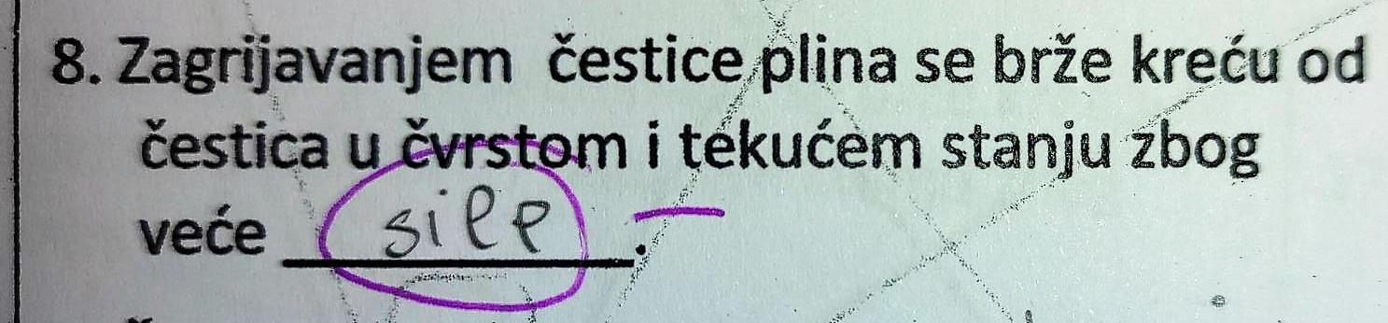
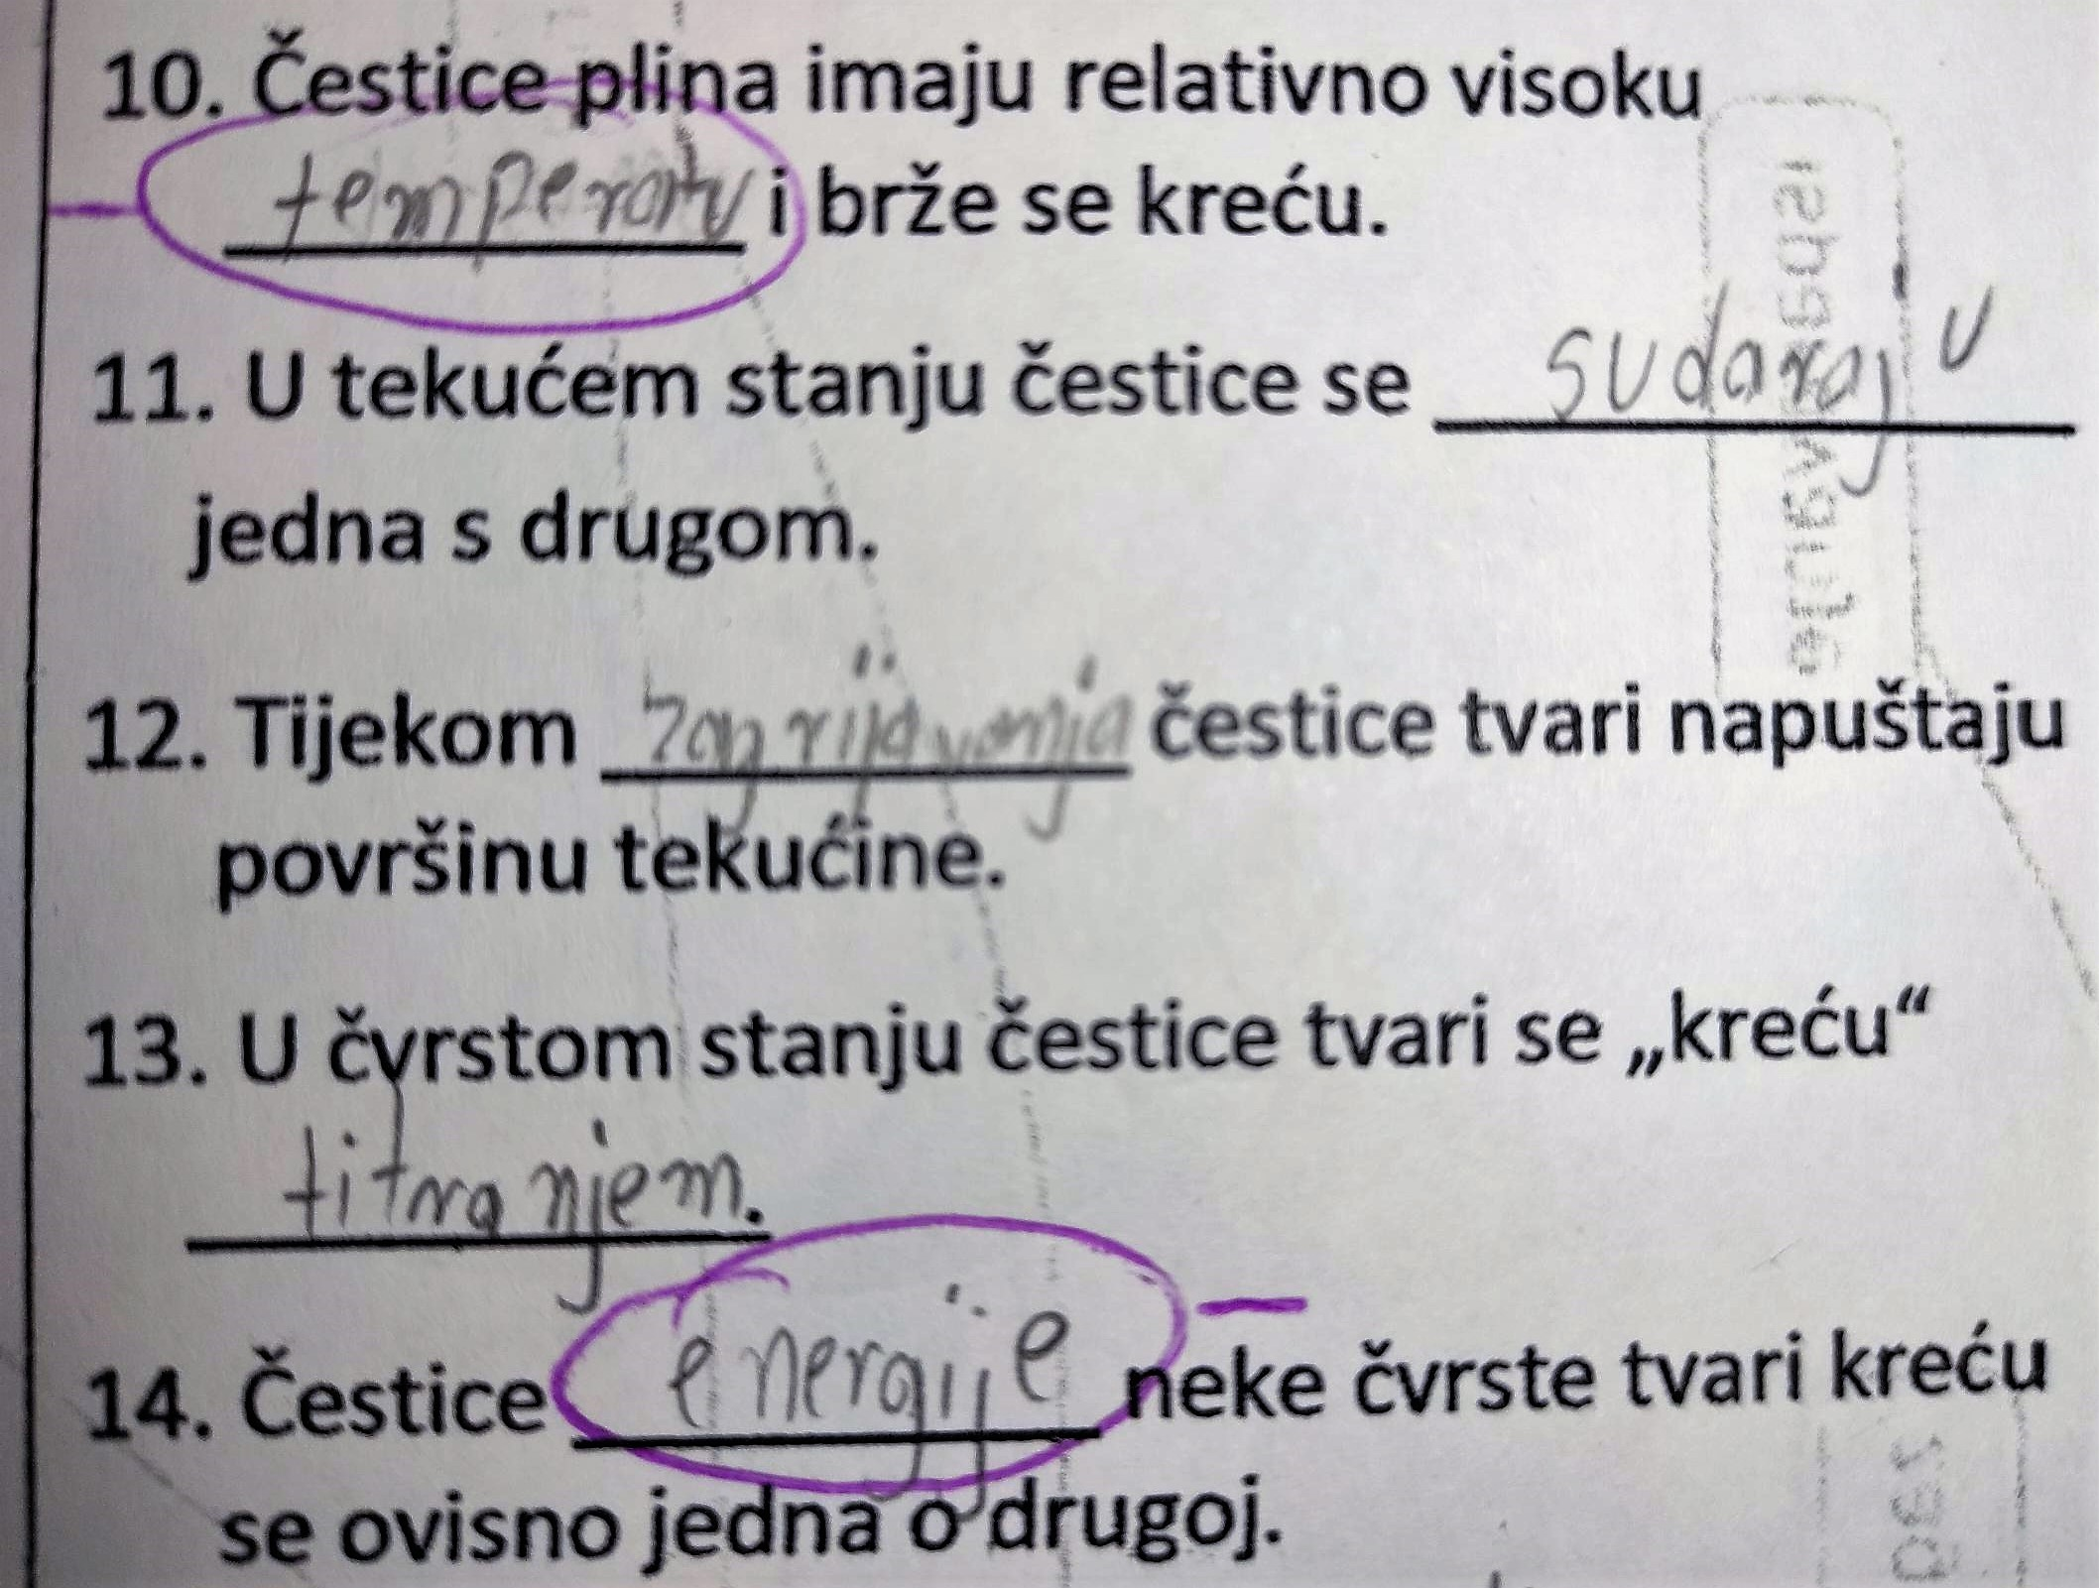
Miskoncepcije – koncept tvari (kemija)
1. Pojmovi
energija/ temperatura/ sila
(energija – visoka temperatura)
(energija – sila)

Slide 24


Refleksija na rješavanje – koncept tvari (kemija)
Izrađivanje i rješavanje konceptualnih mapa bilo je jako interesanto i zabavno. Zanimljivo je to što smo razmjenjivali mape s učenicima drugih škola. Želio bih da raditi još ovakvih zadataka jer na ovaj način utvrđujem svoje znanje.
Bilo mi je lakše riješiti tuđu konceptualnu mapu nego izrađivati svoju zato što sam sve trebala 2 puta provjeriti kako bi bilo što točnije.

Slide 25


Zaključak
Notes:
Uloga je učitelja poticanje aktivnog učenja. Nastavu valja usmjeriti na učenika i poticanje preuzimanja odgovornosti učenika za svoje učenje.
Uloga je učitelja osigurati pomoć i podršku pri učenju, a ta pomoć i podrška smanjuju se sve većom samostalnošću učenika u učenju, dok u konačnici njegovo učenje ne postane samostalno i samoregulirano.

Slide 26

OŠ Trilj, Trilj

Slide 27

OŠ kraljice Jelene, Solin

Slide 28
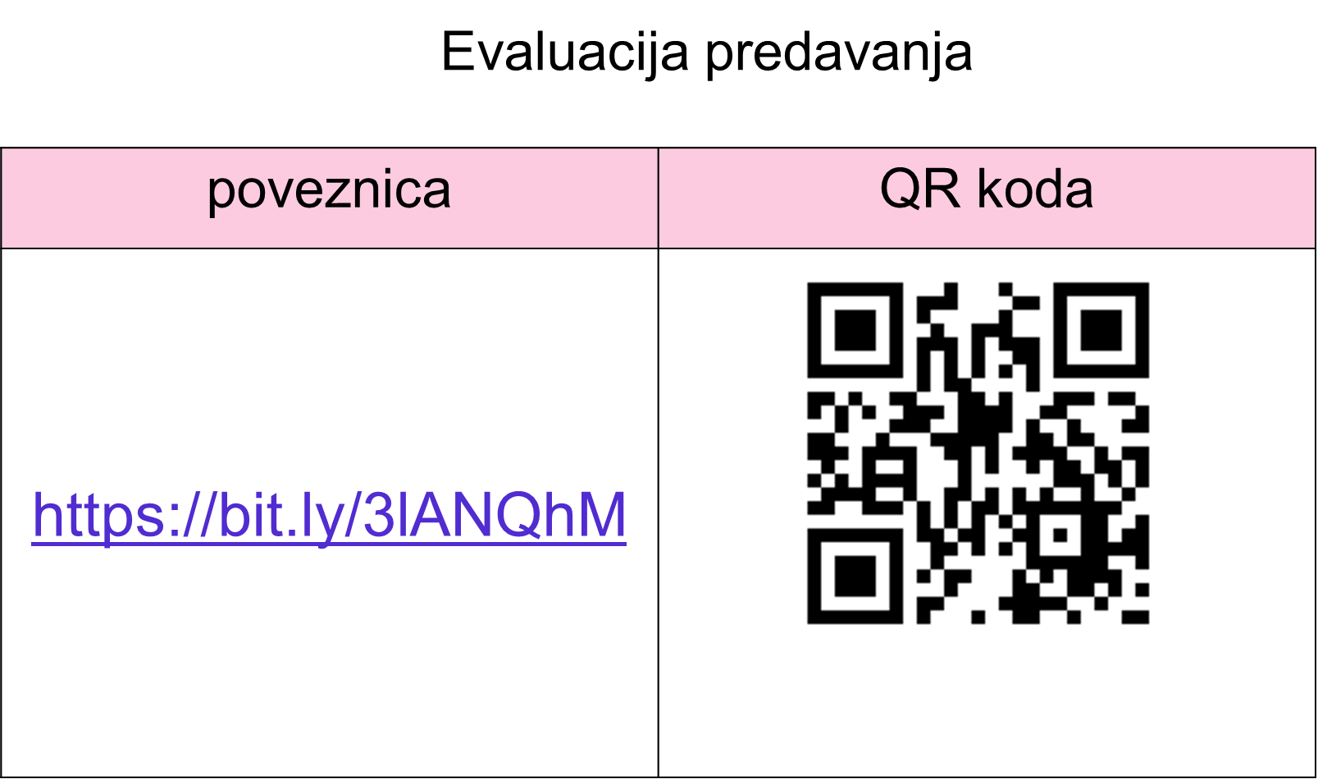
OŠ Trilj, Trilj, ivana.maric-zerdun@skole.hr
OŠ kraljice Jelene, Solin, marijana.gudic@skole.hr

Slide 29
Hvala na pažnji!
OŠ Trilj, Trilj, ivana.maric-zerdun@skole.hr
OŠ kraljice Jelene, Solin, marijana.gudic@skole.hr

